Slide 1




مشروع
١٤٤٣هـ
التقرير الختامي لبرنامج معين ( 6 )
من تاريخ 7 / 3 / 1443 وحتى تاريخ 1 / 6 / 1443

Slide 2







١٤٤٣هـ
( )

Slide 3

١٤٤٣هـ
المقدمـــــــــــــة
الحمد لله الذي ما تناهى دربٌ .. ولا خُتِم جُهد .. ولاتمّ شغل .. ولا انعقد أمرٌ إلا بفضله ومنته وتوفيقه ..
والشكر لله في بدء ومختتم فالله أكرم من أعطى ومن وهبا
والحمد لله على البلاغ ثم التمام .. نسأل الله الذي أعاننا ويسر لنا الصعاب فأكملنا بفضله العمل .. أنيتم علينا برحمته النعمة ويتفضل علينا بالقبول ..
نقدم بين أيديكم التقرير الختامي لبرنامج معين السادس .. نسأل الله أن يبارك فيه ويجزي القائمين عليه الأجر والمثوبة وأن يبارك لهم في أعمالهم وذرياتهم .. ويعين الخريجات على العمل بهذا العلم وأن لا يحرمن أجر نفعه الإسلام والمسلمين إنه سميع مجيب ..
تضمن التقرير اعداد خطة البرنامج ثم تنفيذه وجميع الدورات التدريبية واللقاءات الإثرائية ، ثم تقييم البرنامج التدريبي من قبل المدربين والمدربات . يتخلله آراء المتدربات واقتراحاتهم على برنامج معين السادس ، يليه مخرجات البرنامج من مشاريع وبحوث ، وخُتم التقرير بالحفل الختامي للبرنامج
هذا ولله الحمد والمنة.. ونسأل الله النفع والسداد

Slide 4



١٤٤٣هـ
البِطاقة التّعريفية بالمشروع في مرحلته السّادسة

Slide 5
١٤٤٣هـ
بطاقة المشروع
مختصر المشروع | برنامج تدريبي لتأهيل الداعيات وإكسابهن المهارات اللازمة لممارسة الدعوة من خلال 6 مجالات (الدعوي، العلمي، الفكري، المهاري ، التقني، الشخصي)
مكان تنفيذ المشروع | قاعة تدريبية
تاريخ البدء | 28 /1 / 1443 هـ
تاريخ الانتهاء | 10 /5 / 1443 هـ
مدة المشروع | 3 أشهر – 12 يوم تدريبي (بمعدل دورة تدريبية في الأسبوع) +3 لقاءات مفتوحة + الحفل الختامي
عدد المستفيدات | 30 متدربة ، مع تخصيص 10مقعد لطالبات المنح بجامعة الأميرة نورة من جنسيات متعددة .

Slide 6
١٤٤٣هـ
فريق العمل
أ: مريم الحسين
المشرفة العامة
أ: إيمان المهداوي
أ: بدور العوبثاني
مسؤولة البحوث والمشاريع
مديرة المشروع
أ: أفنان عز الدين
المساعدة

Slide 7


١٤٤٣هـ
1. مسارات المشروع :
المسار الفكري
المسار الشخصي
المسار المهاري
المسار العلمي
المسار التقني
المسار الدعوي

Slide 8

١٤٤٣هـ
الخطة التفصيلية للبرامج واللقاءات
 | العنوان | المحاور | الوقت | اليوم | التاريخ | المدرب/ة
١ | البناء الذاتي للشخصية | أهمية البناء الذاتي. مؤثرات البناء الذاتي. مجالات البناء الذاتي. دوافع البناء الذاتي. وسائل البناء الذاتي. | ٤:٠٠ - ٦:٠٠ | الثلاثاء | ١٤٤٣/٢/٧ | أ. الاء الخطيب
2 | التخطيط وإدارة الوقت | 1. أهمية التخطيط الشخصي ومراحله. 2. إعداد الخطط الزمنية طويلة المدى وقصيرة المدى. 3. استراتيجيات التغلب على مضيعات الوقت. | ٤:٠٠ - ٨:٠٠ | الثلاثاء | ١٤٤٣/٢/14 | أ. بدور العوبثاني
3 | الوسائل والأساليب الدعوية | المنهج الدعوي المتعلق بالوسائل والأساليب. أبرز الوسائل الحسية والمعنوية التي تتبعها الداعية في دعوتها. ضوابط الوسائل والأساليب الدعوية. نماذج من المنهج النبوي. | ٤:٠٠ - ٨:٠٠ | الثلاثاء | ١٤٤٣/٢/٢1 | أ.هناء الصنيع
4 | فقه الدعوة | أهمية الدعوة خصائص الدعوة وأركانها. ميادين الدعوة. القواعد والأصول المرتبطة بالدعوة وفنونها. | ٤:٠٠ - ٨:٠٠ | الثلاثاء | 28 / 2/ 1442 | د . فاطمة الوادعي
٥ | لقاء مفتوح تجارب دعوية نوعية |  | ٤:٠٠ - ٨:٠٠ | الثلاثاء | 13 / 3 / 144 | الثلاثاء

Slide 9
١٤٤٣هـ
تابع الخطة التفصيلية
للبرامج واللقاءات
 | العنوان | المحاور | الوقت | اليوم | التاريخ | المدرب/ة
٦ | مهارات البحث العلمي | 1. أخلاقيات البحث العلمي. 2. مرحلة اختيار الموضوع وخطة البحث. 3. مرحلة إعداد البحث. | ٤:٠٠ - ٨:٠٠ | الثلاثاء | ١٤٤٣/٣/١٣ | د. فائزة الحربي
٧ | برمجيات القرآن والسنة | 1.متطلبات الاستفادة من البرمجيات. 2. أبرز البرمجيات مع أمثلة تطبيقية (برامج إدراج الآيات، برمجيات الحديث، برمجيات الحواشي، برمجيات الفهرسة ) | ٤:٠٠ - ٨:٠٠ | الثلاثاء | ١٤٤٣/٣/٢٠ | أ. أمل الدراج
٨ | مهارات الحوار والإقناع | 1. آداب الحوار من القرآن الكريم والسنة. 2. مراحل الإنصات الفعال. 3. أساليب الحوار و الإقناع ومتطلباته. | ٤:٠٠ - ٨:٠٠ | الثلاثاء | ١٤٤٣/٣/27 | أ. مها المعجل
9 | توظيف التقنية في الدعوة | 1. دور الداعية تجاه التقنية الحديثة. 2. أبرز وسائل الدعوة في وسائل التواصل الاجتماعي. 3.أهم عوامل نجاح الرسالة الدعوية. | ٤:٠٠ - ٨:٠٠ | الثلاثاء | ١٤٤٣/4/4 | أديب الصالح
10 | أنماط الشخصية وطرق التأثير على المدعوين | 1. المداخل الأربعة للتأثير في الشخصية. 2. أنماط المدعوين. 3. تصنيف الشخصيات والتعامل معها. | 8:٠٠ - 12:٠٠ | السبت | ١٤٤٣/4/8 | أ. هند جعموم
11 | مهارات العرض والإلقاء | 1. مهارات العرض الأساسية (الصورة والصوت والكلمة) 2. خطوات التحضير للإلقاء الناجح. 3. أساليب التغلب على المخاوف أثناء الإلقاء. | ٤:٠٠ - ٨:٠٠ | الثلاثاء | ١٤٤٣/4/11 | أ. نجاة شراحيلي

Slide 10
١٤٤٣هـ
تابع الخطة التفصيلية
للبرامج واللقاءات
 | العنوان | المحاور | الوقت | اليوم | التاريخ | المدرب/ة
12 | لقاء مفتوح تطبيق عملي على الإلقاء |  | 8:٠٠ - 12:٠٠ | السبت | ١٤٤٣/٤/15 | أ. بدور العوبثاني
١٣ | الفكر العقدي الوافد ومنهجية التعامل معه | 1. نشأة بعض الدعاوى الغيبية المستمدة من بعض الديانات. 2.الآثار العقدية المترتبة على تطبيقات الفكر الوافد. 3. المصطلحات المتداولة في بعض دورات التنمية البشرية. | ٤:٠٠ - ٨:٠٠ | الثلاثاء | ١٤٤٣/٤/١٨ | أ. هناء النفجان
14 | توظيف التقنية في الدعوة | 1. دور الداعية تجاه التقنية الحديثة. 2. أبرز وسائل الدعوة في وسائل التواصل الاجتماعي. 3.أهم عوامل نجاح الرسالة الدعوية. | ٤:٠٠ - ٨:٠٠ | الثلاثاء | ١٤٤٣/5/3 | أديب الصالح
15 | الرد على الشبهات المتعلقة بالمرأة | 1. أحكام الأسرة في ضوء الشريعة الإسلامية. 2. الهوية- الحجاب-....... 3. المرأة والتحديات المعاصرة. | ٤:٠٠ - ٨:٠٠ | الثلاثاء | ١٤٤٣/5/10 | د. منال الدغيم

Slide 11
١٤٤٣هـ
نبذة تعريفية عن المدربين والمدربات المشاركين في برنامج معين 6
الاسم | نبذة مختصرة | عنوان اللقاء | التاريخ
أ. آلاء سيد الخطيب | ماجستير في الدعوة الإسلامية ومهتمة بالمبادرات المعرفية | البناء الذاتي للشخصية | 7 / 2
أ. بدور العوبثاني | مدرب معتمد ، ممارس في مهارات الذكاء والتفكير خبير تدريب مهارات قيادية | مهارات التخطيط وإدارة الوقت | 14 / 2
أ. هناء عبد العزيز الصنيع | تخصص عقيدة ومذاهب معاصرة ، مؤلفة ، مدربة معتمدة من المؤسسة المهنية ، مدربة في الحوار من مركز الحوار الوطني ، من مدربات مكنون | الوسائل والأساليب الدعوية | 21 / 2
د. فاطمة سعيد الوادعي | مشرفة تربوية بمكتب تعليم شمال الرياض ، دكتوراه دعوة واحتساب جامعة الإمام ، عضوة بالاستشارات البحثية بالدراسات العليا بجامعة الإمام | فقه الدعوة | 28 / 2
أ. هدى محمد الخليل | مديرة المتوسطة الثالثة سابقا مشرفة على جمعيات تحفيظ القرآن سابقا معلمة دين بالمرحلة المتوسطة مديرة مكتب بعنيزة سابقا مديرة مؤسسة الحرمين سابقا مديرة مركز مآثر لاستشارات التربوية والتعليمية عضو بجمعية تيسير الزواج مدربة بقسم النشاط بكلية التربية مدرب معتمد بالجوانب التربوية مالكة لمجمع مآثر التعليمي مدارس ومركز تدريب | لقاء تجارب دعوية نوعية | 3 / 6
أ. أمل محمد الحميضي | ممارس للدعوة 30 عاماً
أ. صبحية يوسف لياكتش | طالبة مرحلة الدكتوراة جامعة الملك سعود تخصص عقيدة ومذاهب معاصرة ، لها نشاطات في مجال الدعوة أنشأت مخيم دعوي للفتيات في البوسنة والهرسك

Slide 12
١٤٤٣هـ
نبذة تعريفية عن المدربين والمدربات المشاركين في برنامج معين 6
الاسم | نبذة مختصرة | عنوان اللقاء | التاريخ
د. فائزة محسن الحربي | كاتبة إعلامية وباحثة ومستشارة تربوية ، لها الكثير من المبادرات الوطنية الرائدة | مهارات البحث العلمي | 13 / 3
أ. أمل قاسم الدراج | مستشارة في تقنية المعلومات والاتصالات مهتمة بالتدريب في القطاع الغير ربحي | برمجيات القرآن والسنة | 20 / 3
أ. مها عبد الله المعجل | مدربة معتمدة في مركز الحوار الوطني في عدة مسارات | مهارات الحوار والإقناع للداعية | 27 / 3
أ. هادي أديب الصالح | بكالوريوس إدارة أعمال ، مدرب معتمد في مهارات التفكير الإبداعي ، مدير قناة دال ، مديرة إدارة الحملات والبرامج التنموية بشبكة المجد ، مستشار إعلامي في العديد من جهات القطاع الثالث والشركات الخاصة ، مؤسس قناة ماسة بشبكة المجد ، منتج لأكثر من 20 مسلسل درامي ، مؤسس مبادرة السينارست ، المشرف العام على مبادرة النجم القيمي | صناعة المحتوى الرقمي | 4 / 4 3 / 5
أ. هند محمد جعموم | ماجستير علم نفس اجتماعي وشخصي ، عضو هيئة تدريس ، مدرب معتمد | أنماط الشخصية وطرق التأثير | 8 / 4
أ. نجاة شراحيلي | بكالوريوس إدارة أعمال ، خريجة معاهد معلمات القرآن ، محاضرة للمقررات الإدارية للمعاهد القرآنية ، وكيلة شؤون الطالبات بمدارس التربية الرقمية ، عضو ومستشار تطوير لعدة جهات | مهارات العرض والإلقاء | 11 / 4

Slide 13
١٤٤٣هـ
نبذة تعريفية عن المدربين والمدربات المشاركين في برنامج معين 6
الاسم | نبذة مختصرة | عنوان اللقاء | التاريخ
أ. هناء النفجان | ماجستير عقيدة من جامعة الامام | الفكر العقدي ومنهجية التعامل معه | 18 / 4
د . منال الدغيم | محاضر في كلية الشريعة ، كاتبة ومهتمة بشؤون المرأة والأسرة | الرد مع الشبهات المتعلقة بالمرأة | 10 / 5

Slide 14



١٤٤٣هـ
متطلبات البرنامج
طُلب من كل داعية القيام بالتكاليف التالية وذلك للتحقق من إنتاجية البرنامج ولإثراء المجتمع ببرنامج دعوية وابداعية :
مسار البحث العلمي :
تقديم بحث من 10 إلى 15 صفحة حول قضية معاصرة باعتماد خطوات البحث العلمي
اقتراح فكرة لمشروع دعوي :
وذلك بوضع الدراسة له وتطبيقه عملياً
وإرسال تقرير بذللك

Slide 15
١٤٤٣هـ
المرحلة الأولى

Slide 16
١٤٤٣هـ
الإعلان والتسجيل
الشكر والتقارير
تم إرسال رابط التسجيل في البرنامج وإتاحة التسجيل
كتابة تقارير البرامج بعد الانتهاء من كل برنامج مع التقرير الدوري ومنح المدربين والمدربات الرسوم وشهادات الشكر والتقدير
المقابلات
التقييم
سير العمل في المرحلة الأولى
تم إعداد جميع الأسئلة التقييمية القبلية والبعدية والمتابعة في ذلك مع تقييم المدربين والمدربات لمشاركتهم
تمت مقابلة وترشيح من تنطبق عليها شروط البرنامج
التنفيذ والتنسيق
تم التنسيق واعتماد المتدربين والمدربات مع التأكيد والمتابعة والإعلان مع حصر احتياجهم التدريبي
القبول
تم إرسال رسالة القبول للمرشحات وجمعهم في مجموعة واحدة عبر تطبيق الواتس آب كما تقسيم المشاركات إلى مجموعات تنافسية

Slide 17
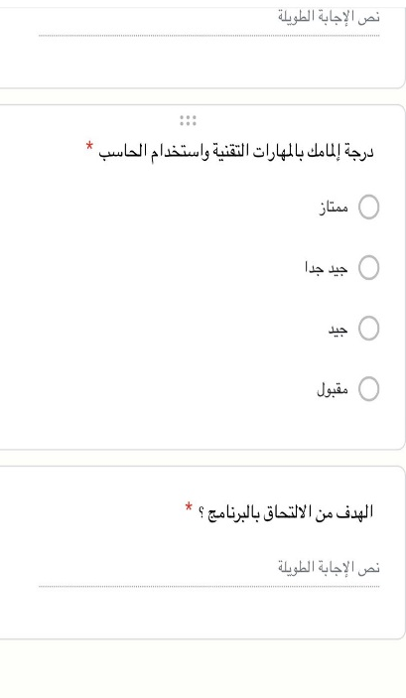
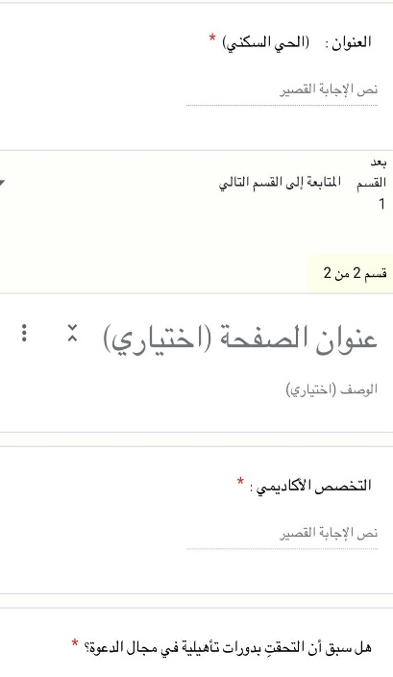

١٤٤٣هـ
الإعلان والتسجيل
بلغ عدد المسجلات في رابط التسجيل 146 مشاركة وبناء على شروط البرنامج تم الترشيح المبدئي لـ 29 منهم بالإضافة إلى التواصل مع طالبات المنح وعددهن 11 طالبة
تم إرسال رابط التسجيل في البرنامج وإتاحة التسجيل

Slide 18
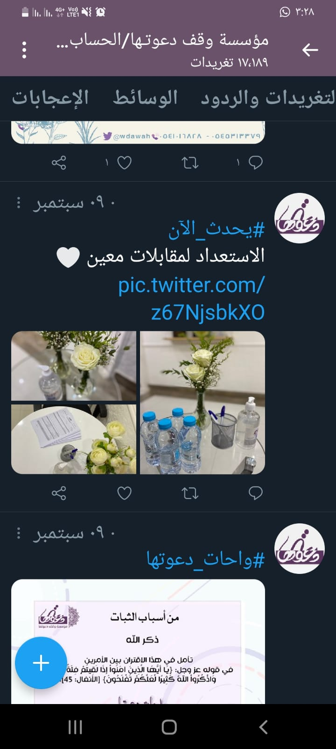
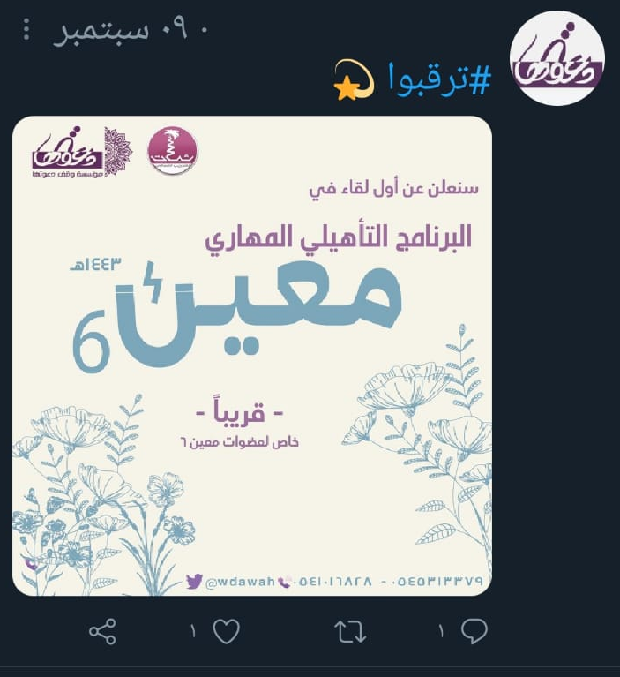
١٤٤٣هـ
تمت مقابلة وترشيح من تنطبق عليها شروط البرنامج من المتقدمات
المقابلات

Slide 19
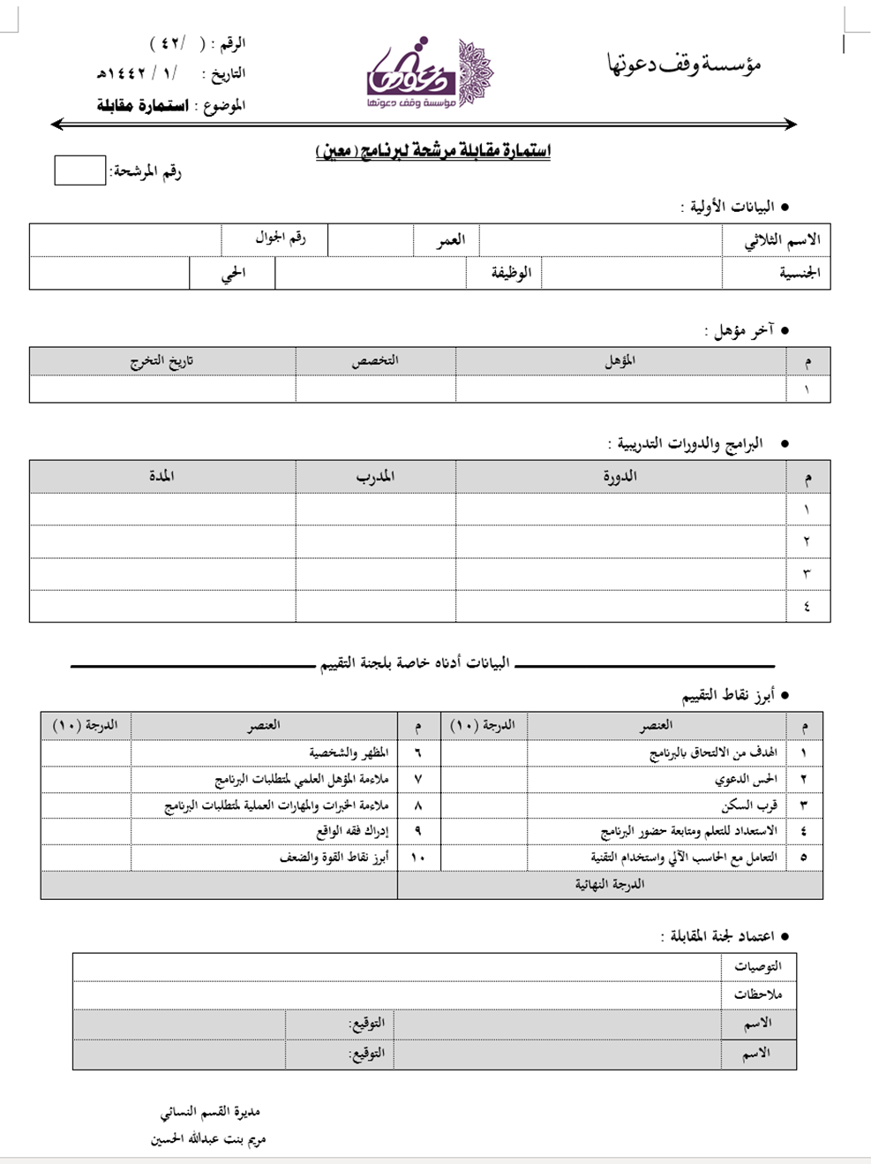
١٤٤٣هـ
نموذج استمارة المقابلة

Slide 20
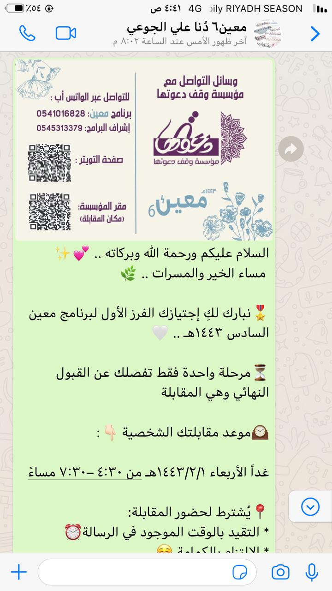
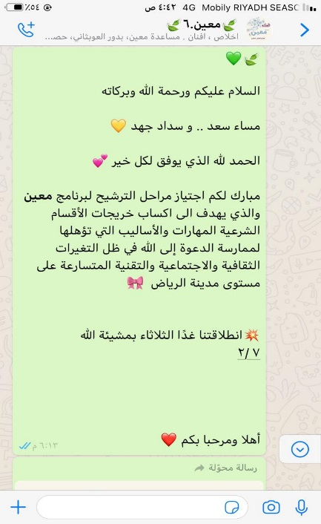
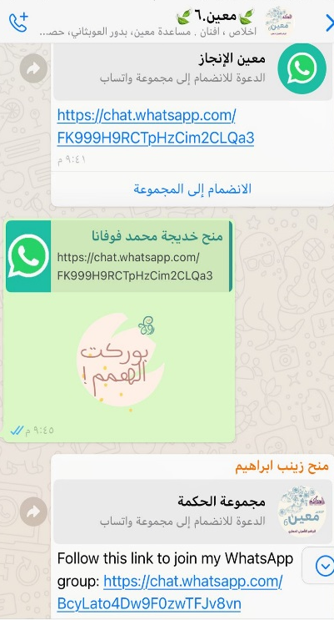
١٤٤٣هـ
القبول
تم إرسال رسالة القبول للمرشحات وجمعهم في مجموعة واحدة عبر تطبيق الواتس آب كما تم تقسيم المشاركات إلى مجموعات تنافسية

Slide 21
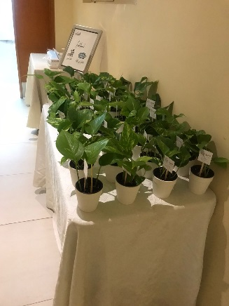
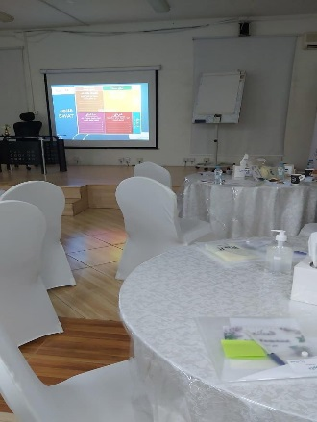
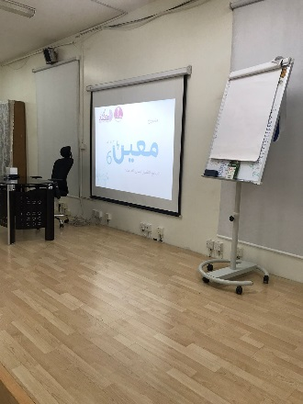
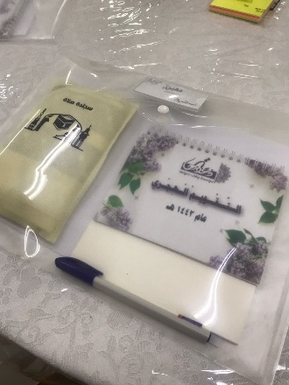
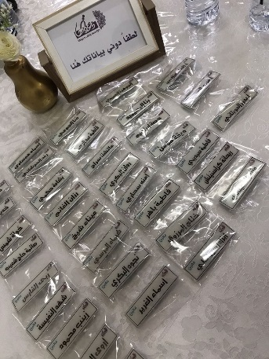
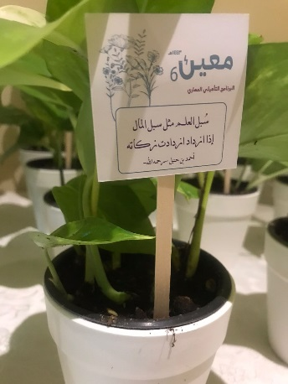
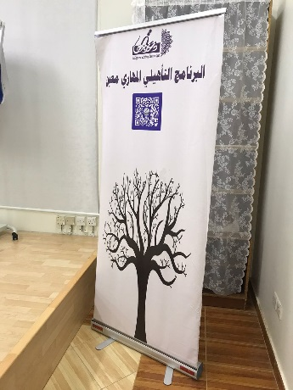
١٤٤٣هـ
تم التنسيق واعتماد المتدربين والمدربات مع التأكيد والمتابعة والإعلان مع حصر احتياجهم التدريبي، وتم استقبال المشاركات في البرنامج بإعداد الحقائب الخاصة بهم و تنظيم القاعة والضيافة واعتماد برنامج التحفيز كما تم توزيع بروش خاص يحمل مسمى كل مشتركة بالإضافة للإهداءات
التنفيذ والتنسيق

Slide 22
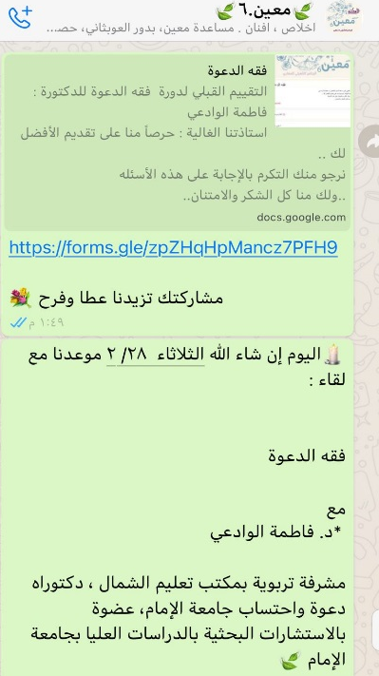
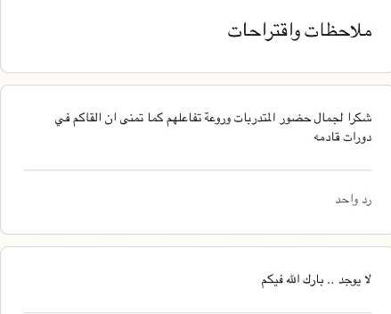
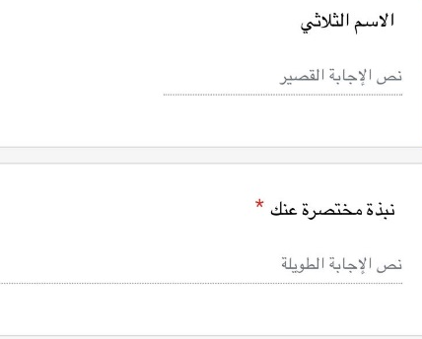
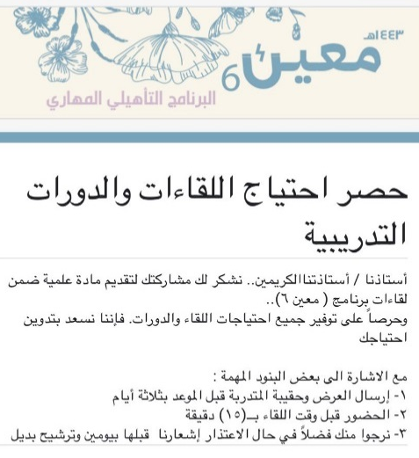
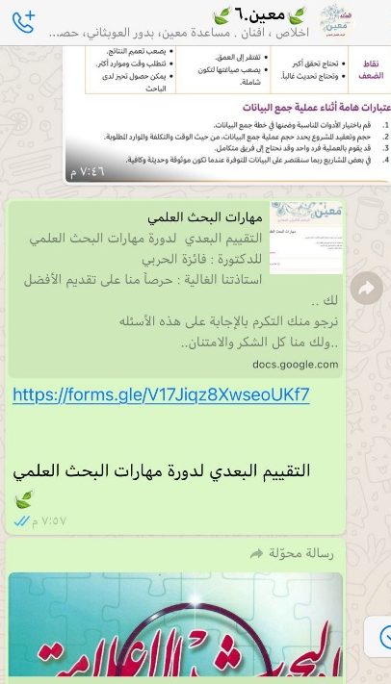
١٤٤٣هـ
تم إعداد جميع الأسئلة التقييمية القبلية والبعدية والمتابعة في ذلك مع تقييم المدربين والمدربات لمشاركتهم
التقييم

Slide 23


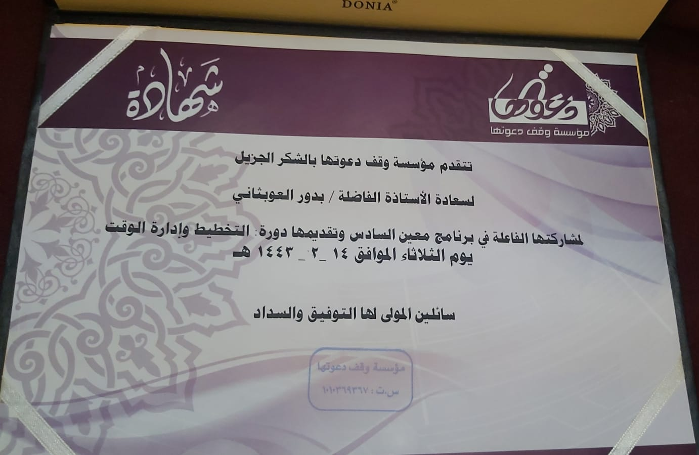
١٤٤٣هـ
تمت كتابة تقارير البرامج بعد الانتهاء من كل برنامج مع التقرير الدوري ومنح المدربين والمدربات الرسوم وشهادات الشكر والتقدير
الشكر والتقارير

Slide 24
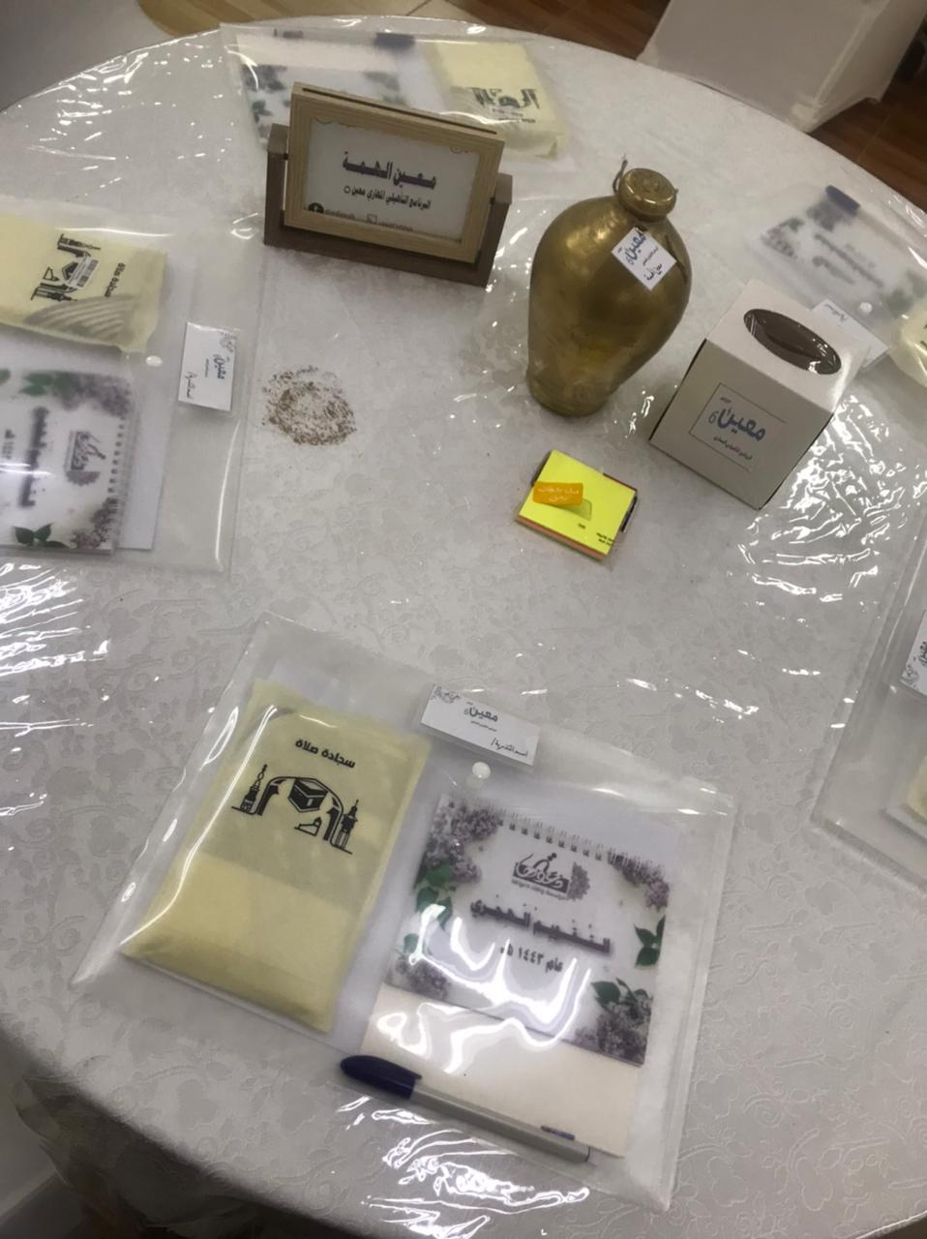

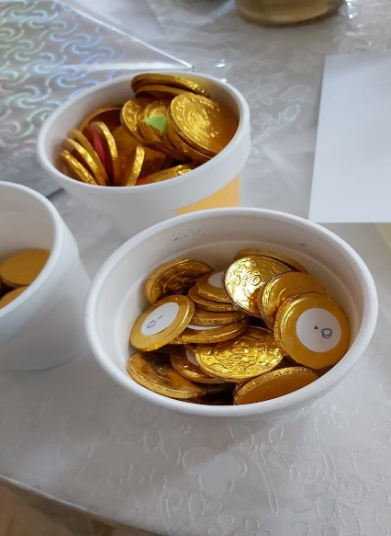
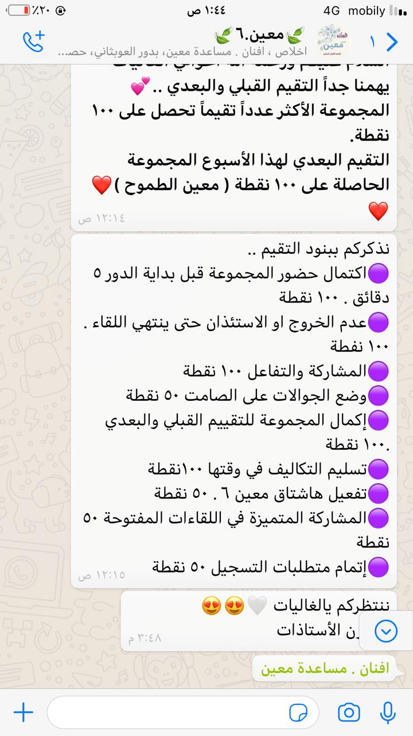
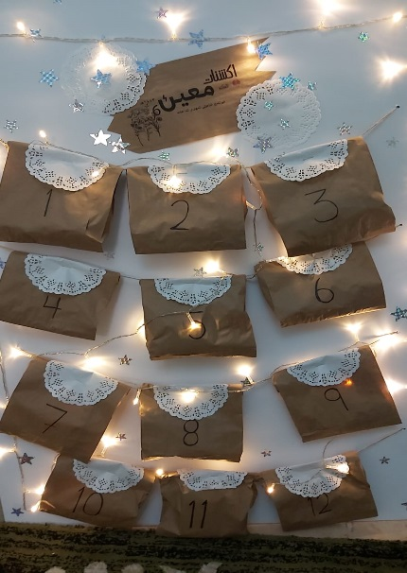
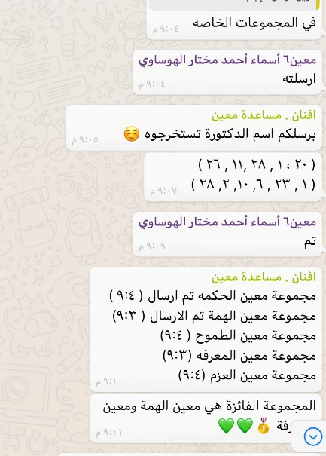
١٤٤٣هـ
مقتطفات من البرنامج التحفيزي والأنشطة المصاحبة للبرامج

Slide 25
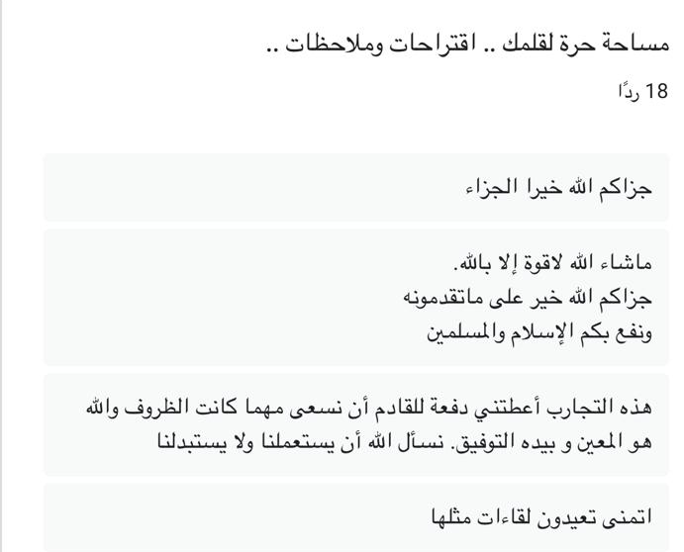
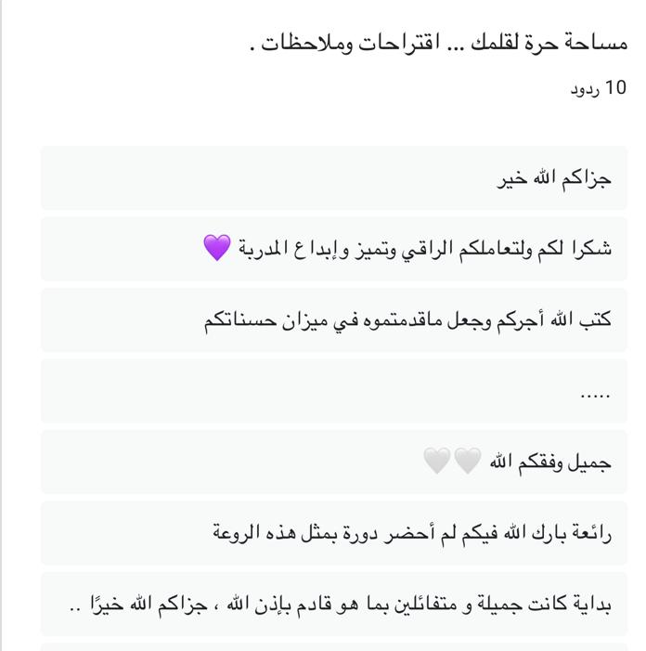
١٤٤٣هـ
من آراء المتدربات

Slide 26
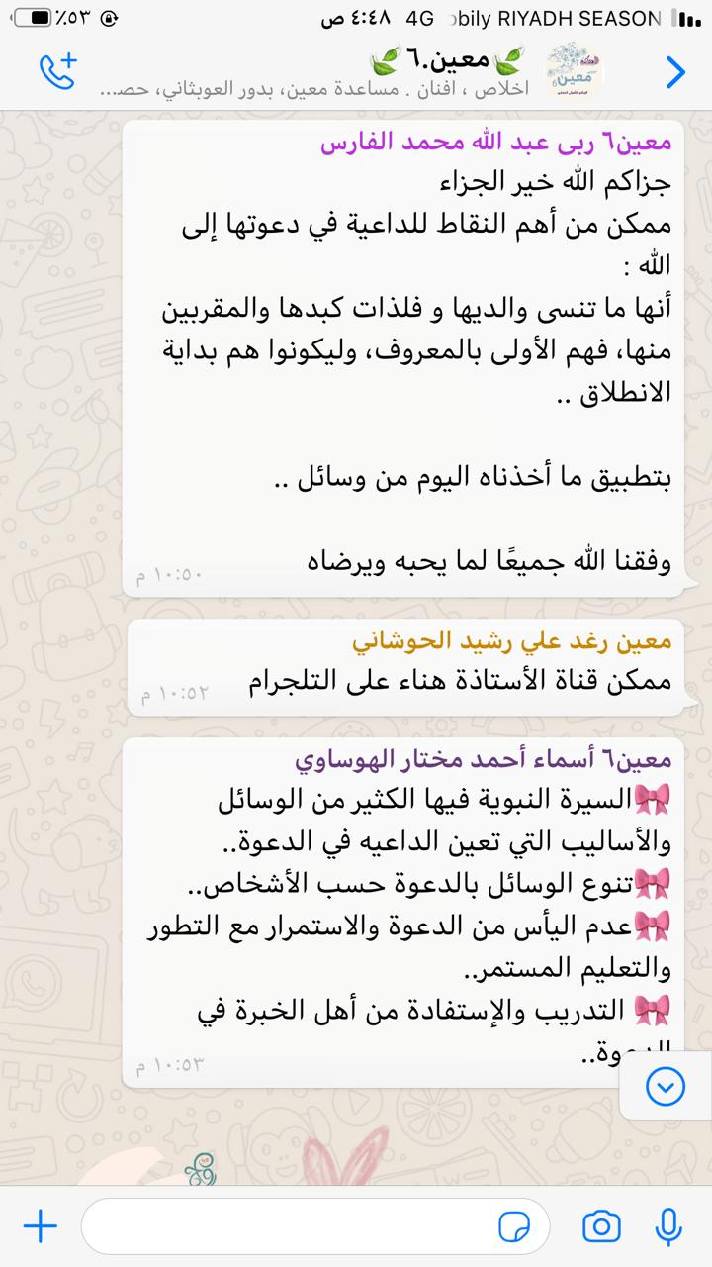
١٤٤٣هـ
من فوائد اللقاءات
بسطور المتدربات

Slide 27
١٤٤٣هـ
المرحلة الثانية :

Slide 28



١٤٤٣هـ
إتمام المرحلة الأولى
بالبرامج واللقاءات وما تشمل من تقييمات قبلية وبعدية وشكر
المتطلبات
سير العمل في المرحلة الثانية
متابعة وتنفيذ البحوث والمشاريع
التقرير الختامي
إعداد وإخراج التقرير الختامي للبرنامج مع استمارة التقييم النهائية
الحفل الختامي
إقامة برنامج خاص بإنهاء أعمال البرنامج وتسليم الإفادات والشهادات

Slide 29
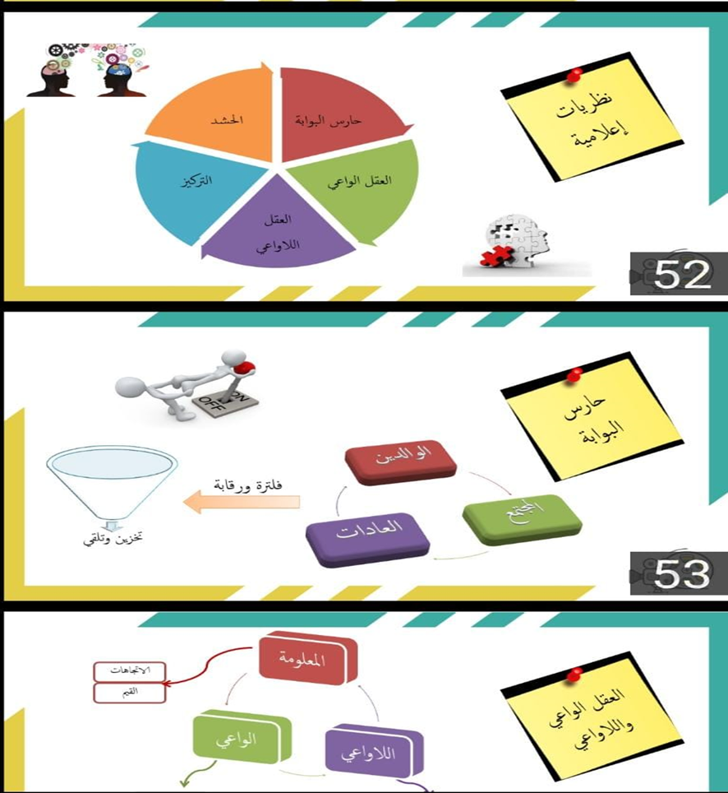
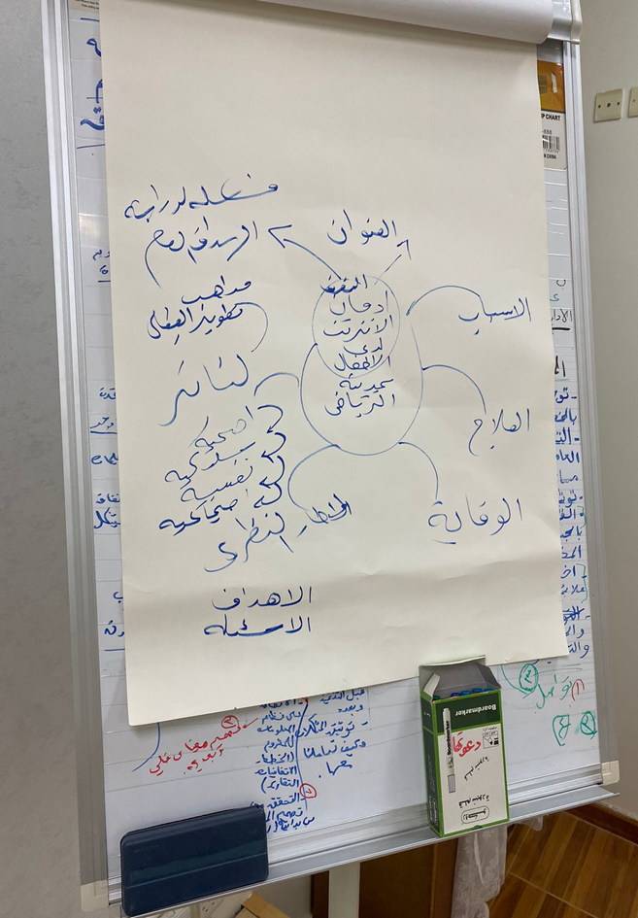
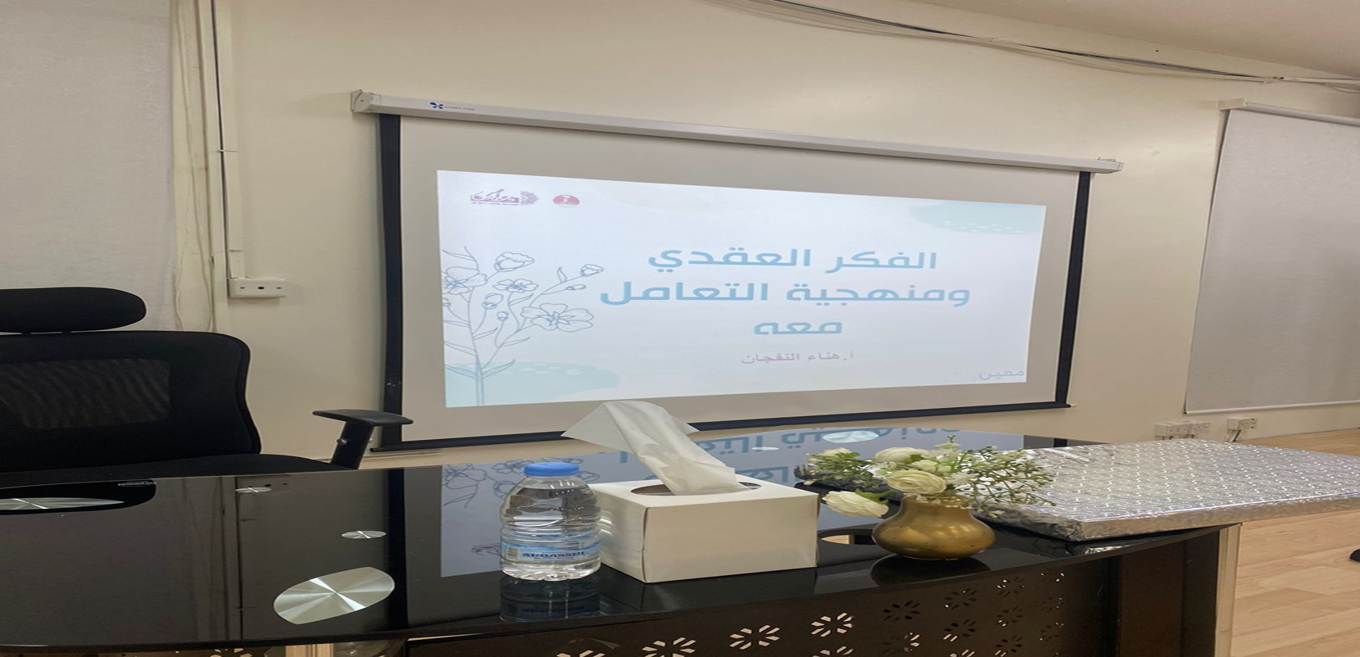
١٤٤٣هـ
تم إتمام البرامج واللقاءات وفق الخطة التفصيلية ، حيث بلغ عدد اللقاءات 15 لقاء جميعها مسائية عدا اثنين ..وفي نهاية التقرير نقدم تقريراً مفصلاً عن جميع البرامج
إتمام المرحلة الأولى
بالبرامج واللقاءات وما تشمل من تقييمات قبلية وبعدية وشكر

Slide 30
١٤٤٣هـ
المتطلبات
متابعة وتنفيذ البحوث والمشاريع
تم الإعلان عن البحوث و معاييرها ابتداء بعد دورة مهارات البحث العلمي من تقديم د. فايزة الحربي ثم ارسال المعايير عبر مجموعة المشروع في الواتس اب
تم استقطاع 45 دقيقة من لقاء صناع المحتوى اليوم الأول بتاريخ 4 / 4 لشرح المشاريع والبحوث العلمية ومتطلباتها من قبل أ. إيمان المهداوي
أقيم عبر الزوم لقائين مع أ. إيمان المهداوي الأول يوم السبت بتاريخ 22 / 4 واللقاء الثاني يوم السبت 29 / 4 وتم فيهما شرح آلية نموذج العمل وكيفية تعبئية النموذج للبدء في تطبيق الأفكار والمشاريع
بدأ استلام البحوث الكترونية من تاريخ 20 / 4 واكمال الاستلام الورقي في لقاء الرد على الشبهات بتاريخ 3 / 5 مع استقطاع وقت 20 دقيقة لمتابعة المشاريع

Slide 31

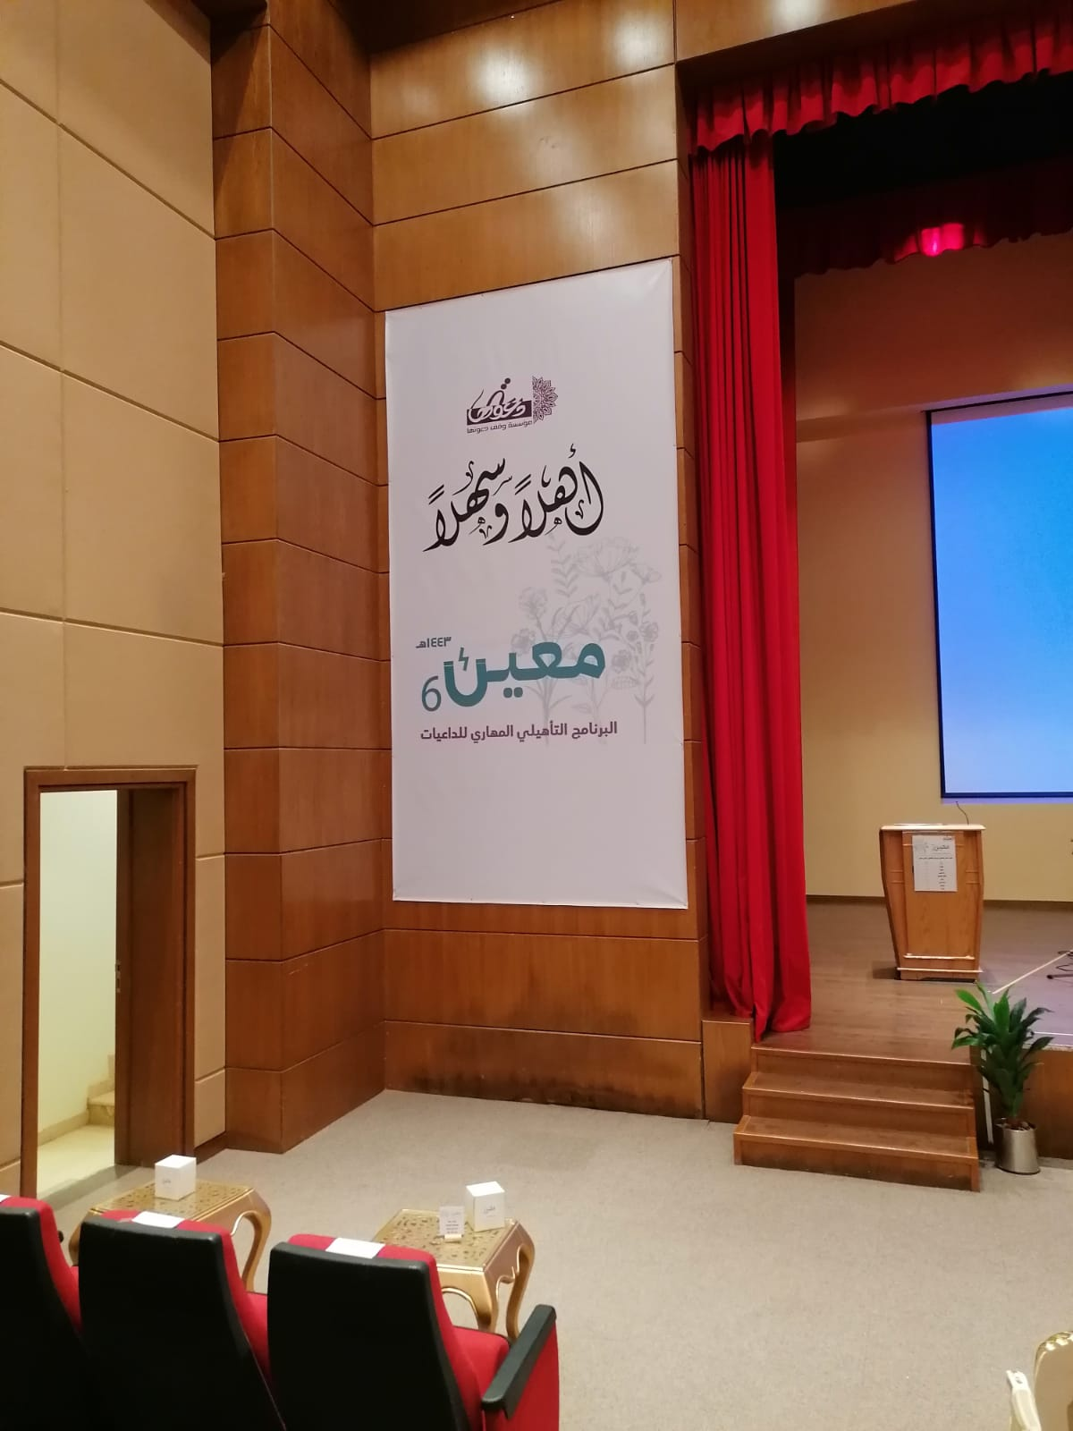
١٤٤٣هـ
الحفل الختامي
إقامة برنامج خاص بإنهاء أعمال البرنامج وتسليم الإفادات والشهادات
أقيم الحفل الختامي لبرنامج معين 6 في أجواء من الفرح والبهجة والجمال والعطاء المتميز وسيتم ارفاق تقرير خاص به في نهاية التقرير ..

Slide 32
١٤٤٣هـ
تقارير مفصّلة
لتنفيذ البرامج

Slide 33



١٤٤٣هـ
الدورة التدريبية ( 1 ) : البناء الذاتي الشخصي
صور حيّة من الدورة التدريبية
المدربة : أ. آلاء الخطيب
تقييم المتدربات للدورة
البند | النسبة
موضوع الدورة ومحاورها | 82.4%
المدرب | 95%
البيئة التدريبية | 100%
نسبة تعلم مهارة جديد | 64.7%

Slide 34
١٤٤٣هـ
آراء المتدربات في اللقاء :
جزاكم الله خير
أحسن الله إليكم وكتب أجركم وجعل ما تقدمونه في ميزان حسناتكم
.
الاجابات السابقة غير دقيقة لأني لم احضر اللقاء كامل، شاكرة لكم جهودكم
شكرا لكم على جهودكم وتعاونكم ❤️
لا يوجد ملحوظة
جزاكم الله خير على جهودكم ووفقكم وبارك فيكم ، اتمنى ان يكون هناك حقيبة تدريبية بعد الانتهاء من البرنامج يكون مرجع للمعلومات الجميلة الثرية ، خصوصًا انه هناك اختلافات وفروق بين الناس .. فمنهم من تكفيه مرة واحدة ومنهم يحتاج لمراجعة المعلومات . جزاكم الله خير الجزاء …
لا يوجد
اسعدكم الله و كتب اجركم
بارك الله فيكم ..لقاء ماتع واثره بالغ ..
..
جزاكم الله عنا خير الجزاء و رفع الله قدركم ورزقكم الله الفردوس الأعلى ووالديكم
جزاكم الله وبراك في جهودكم.
جزاك الله خير الجزاء بالدنيا والاخره
-
رائع بارك الله فيكم وبجهودكم
شكراً لكم ونتوق للقاءات القادمة

Slide 35
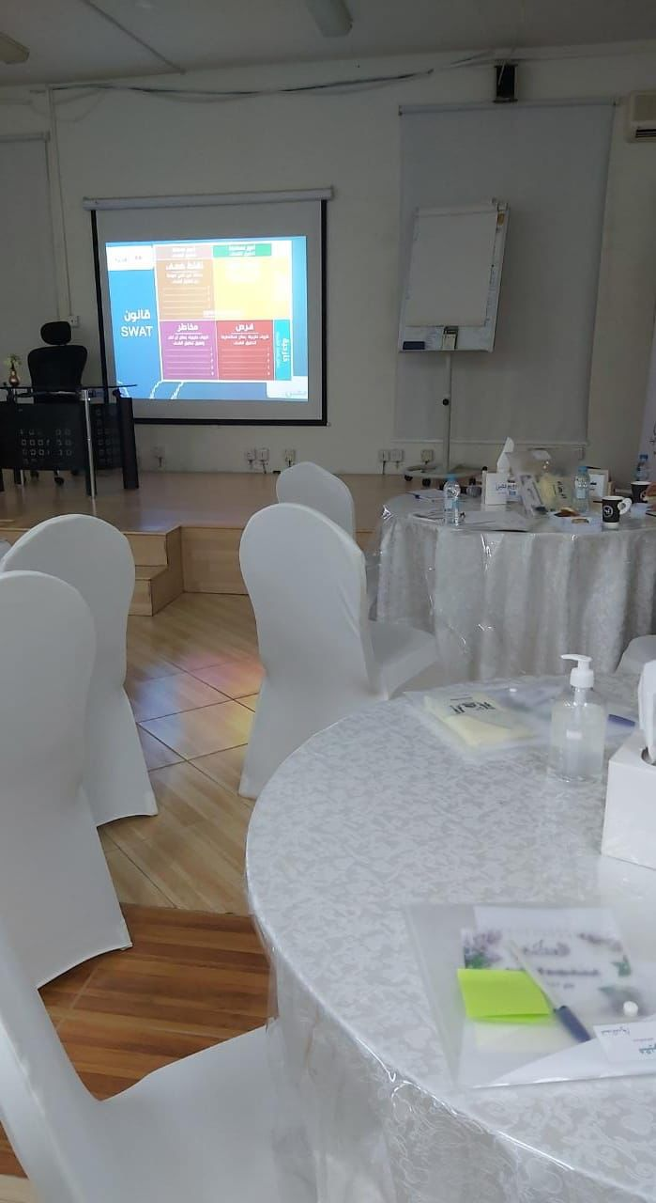

١٤٤٣هـ
الدورة التدريبية ( 2 ) : مهارات التخطيط وإدارة الوقت
صور حيّة من الدورة التدريبية
المدربة : أ. بدور العوبثاني
تقييم المتدربات للدورة
البند | النسبة
موضوع الدورة ومحاورها | 88.2%
المدرب | 100%
البيئة التدريبية | 100%
نسبة تعلم مهارة جديد | 95%

Slide 36
١٤٤٣هـ
آراء المتدربات في اللقاء :
جزاكم الله خير
شكرا لكم ولتعاملكم الراقي وتميز وإبداع المدربة
كتب الله أجركم وجعل ما قدمتموه في ميزان حسناتكم
.....
جميل وفقكم الله
رائعة بارك الله فيكم لم أحضر دورة بمثل هذه الروعة
بداية كانت جميلة و متفائلين بما هو قادم بإذن الله ، جزاكم الله خيرًا ..
لا يوجد
*هذا التقييم بناءًا على حضور ساعتين فقط من اللقاء*.. جزاكم الله خيرًا وبارك في أوقاتكم ونفع بنا وبكم أجمعين
دورة رائعة جزاكم الله خيرا ❤️❤️

Slide 37
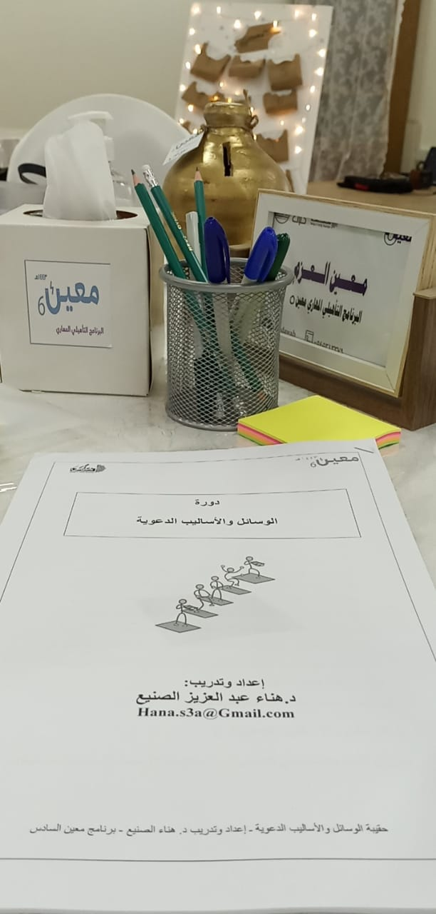
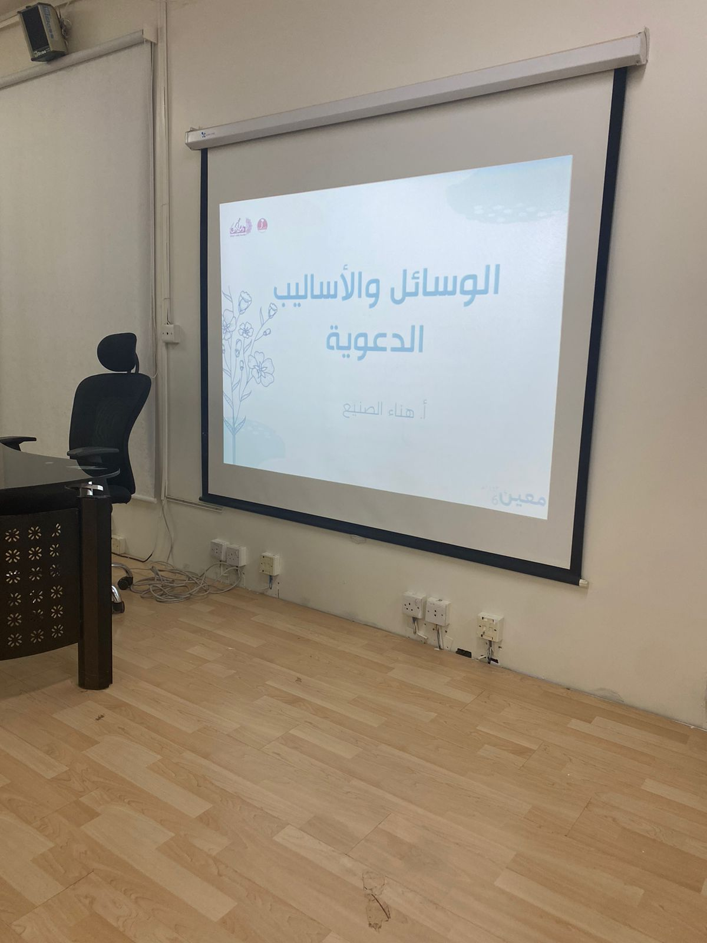
١٤٤٣هـ
الدورة التدريبية ( 3 ) : الوسائل والأساليب الدعوية
صور حيّة من الدورة التدريبية
المدربة : أ. هناء الصنيع
تقييم المتدربات للدورة
البند | النسبة
موضوع الدورة ومحاورها | 92.2%
المدرب | 100%
البيئة التدريبية | 92%
نسبة تعلم مهارة جديد | 84.6%

Slide 38
١٤٤٣هـ
آراء المتدربات في اللقاء :
رائعين من شدة حبي للبرنامج اتمنى يكون يومي وليس كل ثلاثاء
اقتراح .. بالود يكون تعارف ودي مع جميع البنات بحيث يكون فيه علاقة قوية وودية وإعانة لبعضنا البعض في مجال الدعوة ..
لقاء مفيد وممتع ومليئ بالخبرات
.
كتب الله أجركم وجعل ماقدمتموه في ميزان حسناتكم
وفقكم الله.
اللقاء كان جدًا جميل نحمد الله على ذلك ، شكر الله سعيكم وجزاكم عنا خير الجزاء
وفقكم الله لكل خير ❤
جزاكم الله خير على ماتقدمونه ونفع بكم الإسلام والمسلمين
لا يوجد
جزاكم الله خير
شكرا لكم

Slide 39
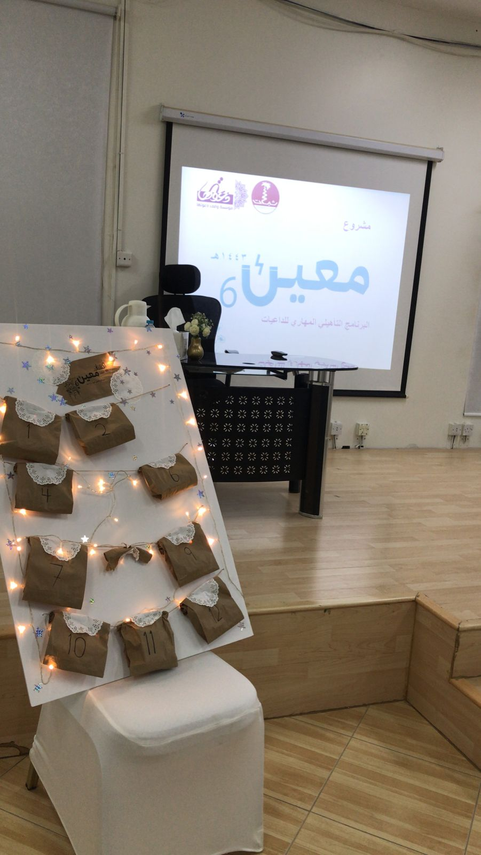
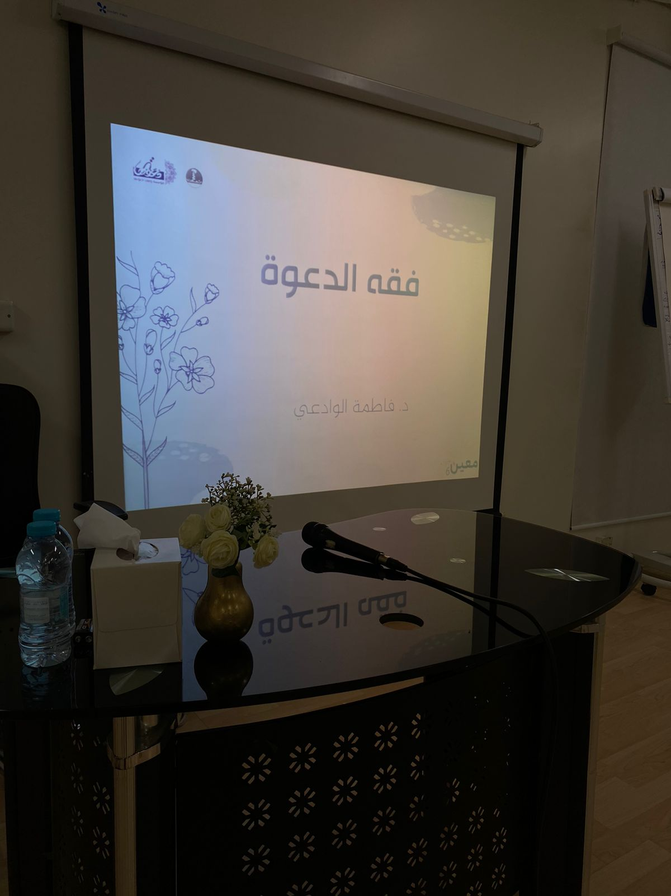
١٤٤٣هـ
الدورة التدريبية ( 4 ) : فقـــــــــــــه الدعــــــــوة
صور حيّة من الدورة التدريبية
المدربة : د. فاطمة الوادعي
تقييم المتدربات للدورة
البند | النسبة
موضوع الدورة ومحاورها | 100%
المدرب | 96%
البيئة التدريبية | 100%
نسبة تعلم مهارة جديد | 83.3%

Slide 40
١٤٤٣هـ
آراء المتدربات في اللقاء :
كتب الله اجركم
جزاكم ربي خير الجزاء ، متحمسين للقاءات القادمة
كل شيء راااائع محظوظين بمعين
شكرا لكم على جهودكم بارك الله فيكم ❤️❤️
يسر الله امركم و وفقكم لكل خير
لقاء ثري جداً وممتع
شكرا لكم لجهودكم وعطائكم المتميز
رائع إستمرو
شكرا

Slide 41
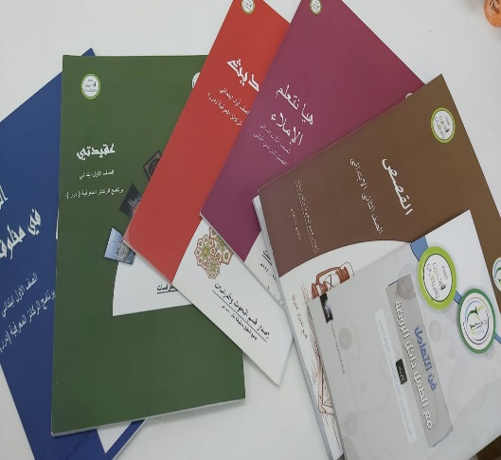
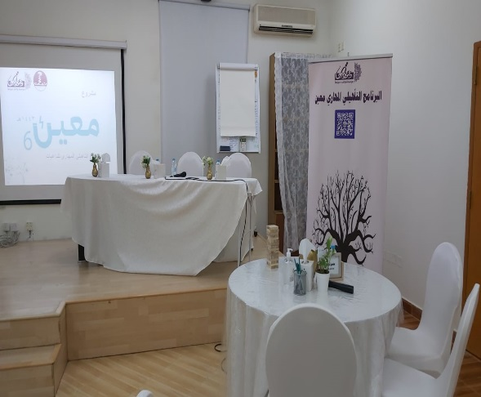
١٤٤٣هـ
الدورة التدريبية ( 5 ) : لقاء مفتوح ( تجارب دعوية نوعية )
صور حيّة من الدورة التدريبية
المدربة : أ. هدى الخليل
الداعية : أ. صبحية لياكتش
الداعية : أ. أمل الحميضي
تقييم المتدربات للدورة
البند | النسبة
موضوع اللقاء ومحاوره | 100%
المدرب | 100%
البيئة التدريبية | 100%
نسبة تعلم مهارة جديد | 100%

Slide 42
١٤٤٣هـ
آراء المتدربات في اللقاء :
أيّ التجارب كانت مؤثرة ؟
كلها مؤثرة
أغلبها
كل التجارب خاصة تجربة مركز مآثر
تجارب للدكتورة أمل
تجربة أ. هدى الخليل
هدى الحميضي
اليوم ماشاءالله تبارك الله أروووع من الرررراااائع الله يثيبكم ويكتب أجركم ويجزاكم خير الجزاء ..... جميعها رااائعه👌🏻 لكن أكثرها أثراً تجربة الأستاذه هدى الخليل ماشاءالله تبارك الله يبارك لها ويزيدها من واسع فضله .. ❤️
تجربة الأستاذه امل الحميضي
بصراحة كل تجربه لها جمالها ومتعتها ولكن أكثر ما اثر في اللقاء الاول مع هدى الخليل
تجربة الأستاذة هدى
كلها
تجربة أستاذة صبحية يوسف
الأولى و الثالثة
أ. هدى الخليل ، أ. أمل الحميضي
الجميع بلا استثناء تبارك الله
جميعا كل واحده اخذنا منها الكثير والكثير واستفدنا منها
الأخيرة
التي قدمتها أ. هدى الخليل

Slide 43
١٤٤٣هـ
آراء المتدربات في اللقاء :
جزاكم الله خيرا الجزاء
ماشاء الله لاقوة إلا بالله. جزاكم الله خير على ماتقدمونه ونفع بكم الإسلام والمسلمين
هذه التجارب أعطتني دفعة للقادم أن نسعى مهما كانت الظروف والله هو المعين و بيده التوفيق. نسأل الله أن يستعملنا ولا يستبدلنا
اتمنى تعيدون لقاءات مثلها
الله يجزاكم خير الجزاااء ❤️
وفقكم الله وبارك فيكم وجهل ماتقدمونه في موازين حسناتكم
بصراحة لم اعتقد انها اللقاءات ستكون بهذا الجمال فشكرا لكم ❤️❤️❤️
استمروا❤️
متحمسين لما هو قادم
كل شيء ممتاز وجزاكن الله عنا خير الجزاء
جزاكم الله خير الجزاء
شكرا لكم و لكل ما تقدمونه من جهود
شكرا لكم وبشوق للقادم كل. أسبوع مختلف ومتميز ويجذبنا للبرنامج اكثر جزاكم الله خير الجزاء وبشركم بما يسركم بالدنيا والآخرة 💜
نريد مثل اليوم، مدربات مختلفة
لقاء رااااااائع نفع الله بنا وبكم ♥️♥️

Slide 44

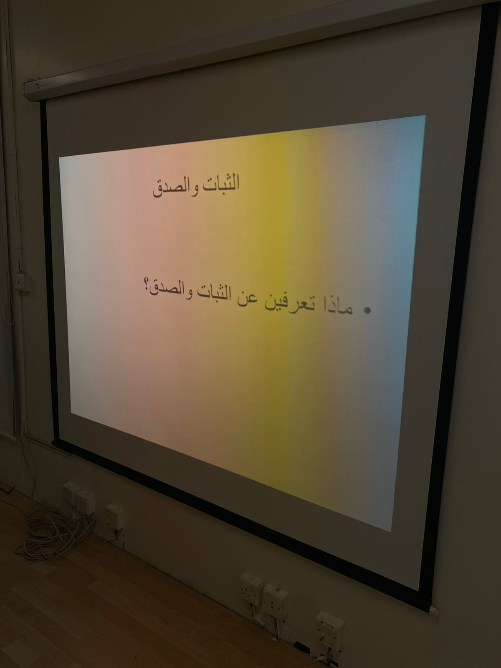
١٤٤٣هـ
الدورة التدريبية ( 6 ) : مهارات البحث العلمي
صور حيّة من الدورة التدريبية
المدربة : د. فائزة الحربي
تقييم المتدربات للدورة
البند | النسبة
موضوع الدورة ومحاورها | 57%
المدرب | 71%
البيئة التدريبية | 100%
نسبة تعلم مهارة جديد | 68%

Slide 45
١٤٤٣هـ
آراء المتدربات في اللقاء :
شكرا لكم على جهودكم وتعاونكم واختيار الموضوعات المتميزة
شكرا لكم ❤️
جزاكم الله خير الجزاء
جزاكم الله خيرا
أطالت كثيرًا في نقاط لا تستدعي، كما جعلت أمور ضرورية وركنية في البحث ونحن قد تعلمنا وطبقنا أنها حرة وراجعة لاختيار الباحث، وأنزلت البحث العلمي على مسار ليس من اهتمامنا (الإعلام) ولا توجهنا
بارك الله فيما تقدمونه ونفع بكم

Slide 46


١٤٤٣هـ
الدورة التدريبية ( 7 ) : برمجيّات القرآن والســـــنّة
صور حيّة من الدورة التدريبية
المدربة : أ. أمل الدارج
تقييم المتدربات للدورة
البند | النسبة
موضوع الدورة ومحاورها | 66.7%
المدرب | 86%
البيئة التدريبية | 100%
نسبة تعلم مهارة جديد | 58.3%

Slide 47
١٤٤٣هـ
آراء المتدربات في اللقاء :
شكرا لجهودكم كتب الله اجركم
اعجبني موضوع البرمجيات الموثوقة لمدى اتصاله بالبحث العلمي والبحث الشخصي للاحاديث والتأكد منها وايضا بالنسبة للقرآن معرفة التطبيقات الموثوقة لقراءة القرآن امر مهم، ولكن من وجهة نظري لو اكتفت المدربة بعرض البرامج بشكل عام بدون التسجيل والشرح المفصل لكان انسب للفئة العمرية
جزاكم الله خير
دورة رائعة جزى الله القائمين عليها خير الجزاء
لو كانت المدربة تشرح ببطء قيلا لكان أفضل لكي نتمكن بالتطبيق
الله يجزاكم الجنة ويكتب أجركم يارب ❤️
شكر الله سعيكم
لا يوجد اقتراح
شكرا لكم ✨❤️
جزاكم الله خيرا

Slide 48
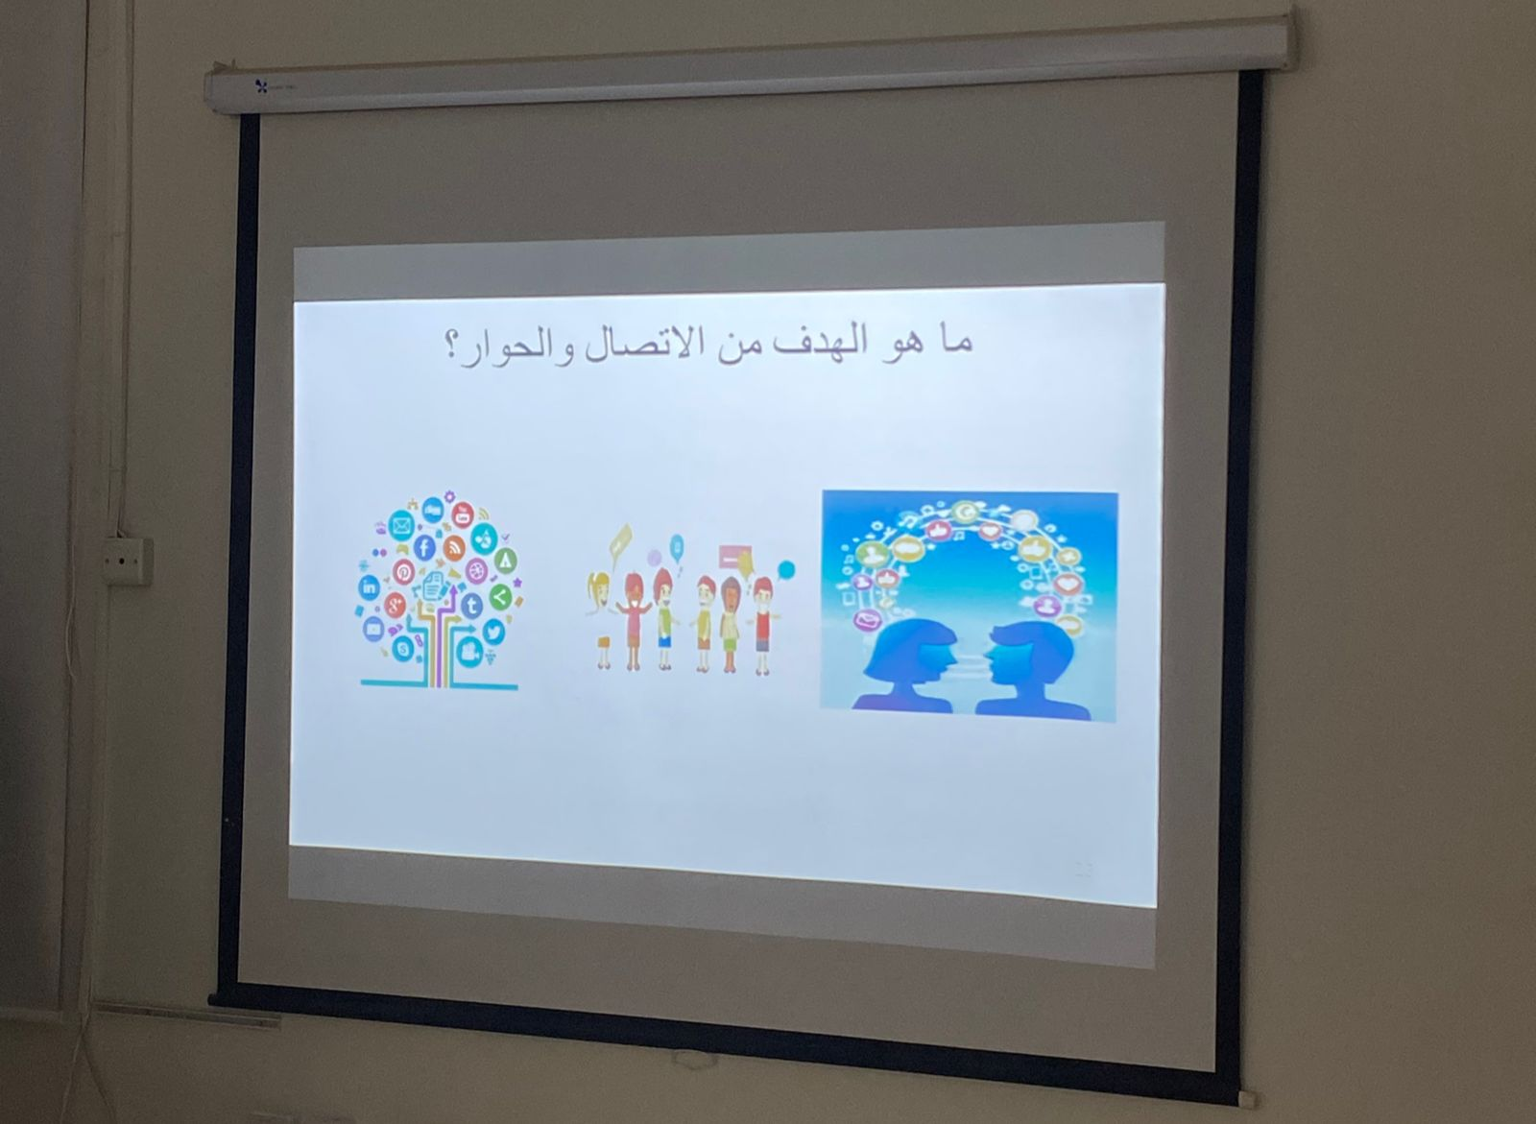
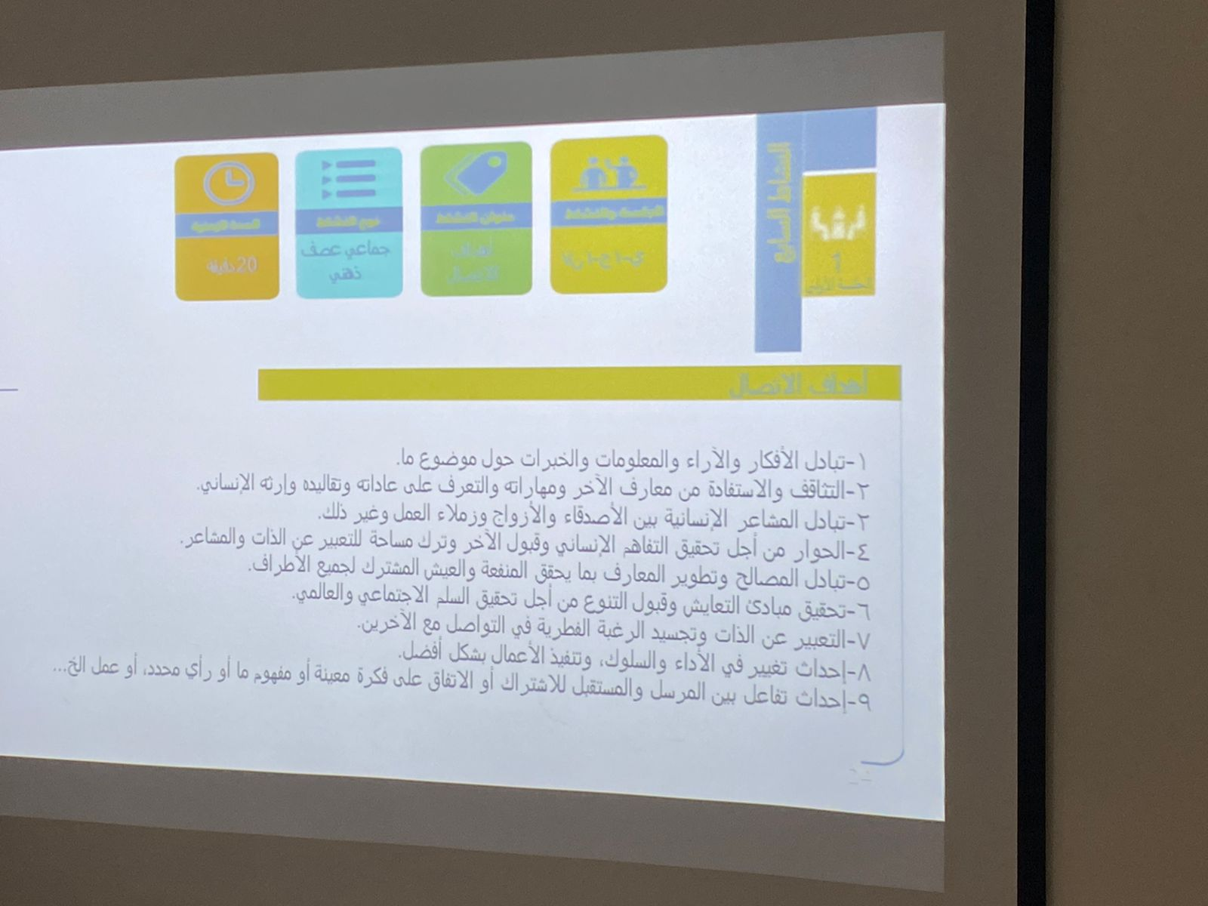
١٤٤٣هـ
الدورة التدريبية ( 8 ) : مهارات الحوار والإقنـــــــــــــــاع
صور حيّة من الدورة التدريبية
المدربة : أ. مها المعجل
تقييم المتدربات للدورة
البند | النسبة
موضوع الدورة ومحاورها | 81%
المدرب | 83%
البيئة التدريبية | 100%
نسبة تعلم مهارة جديد | 63.6%

Slide 49
١٤٤٣هـ
آراء المتدربات في اللقاء :
دورة جدا جميل وكل دورة اتشوق فيها لما بعدها كتب الله اجركم ونفعكم وزادكم من واسع فضله
بودي لو تكون المدربة بعلم على ما سيطرح او طرح لكي نتجنب التكرار ويكون فيه توسع في صلب الموضوع . ويسر الله لكم كل خير
مستوى اللقاءات بدأ يقل عن سابقاتها من اللقاءات الثلاث الاولى
شكرا لكم ❤️❤️
تقديم الفاصل بعد كل ساعة لتغير نشاط الطالبات
رائعين.
جزاكم الله خير
جزاكم الله خير الجزاء

Slide 50
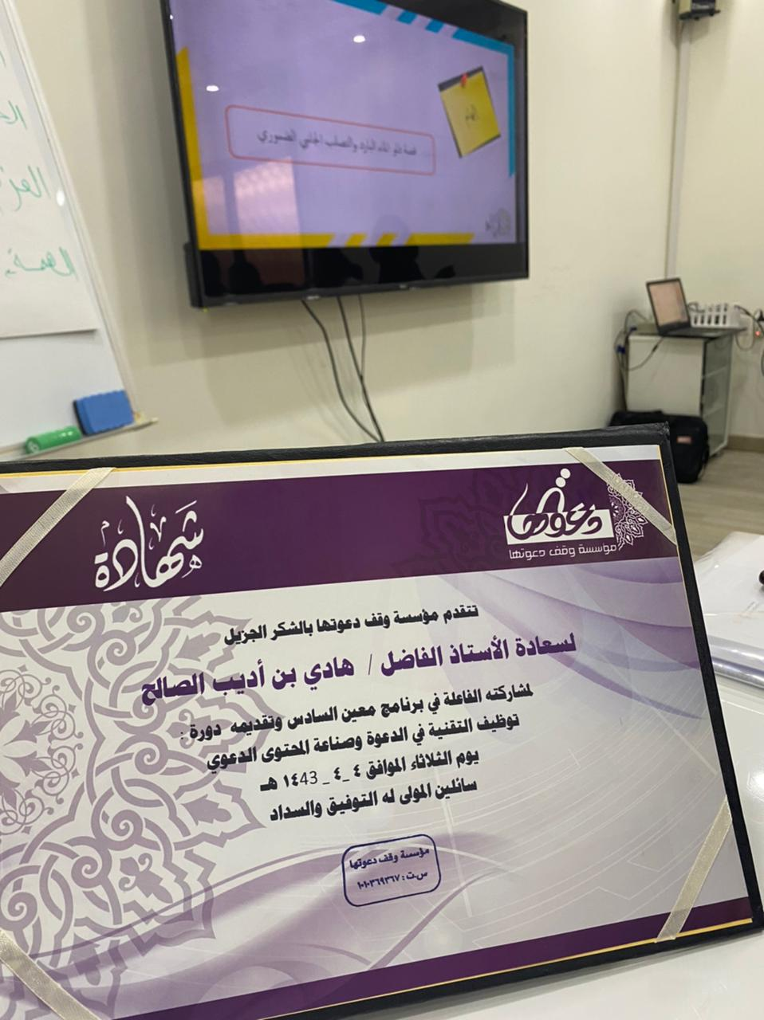
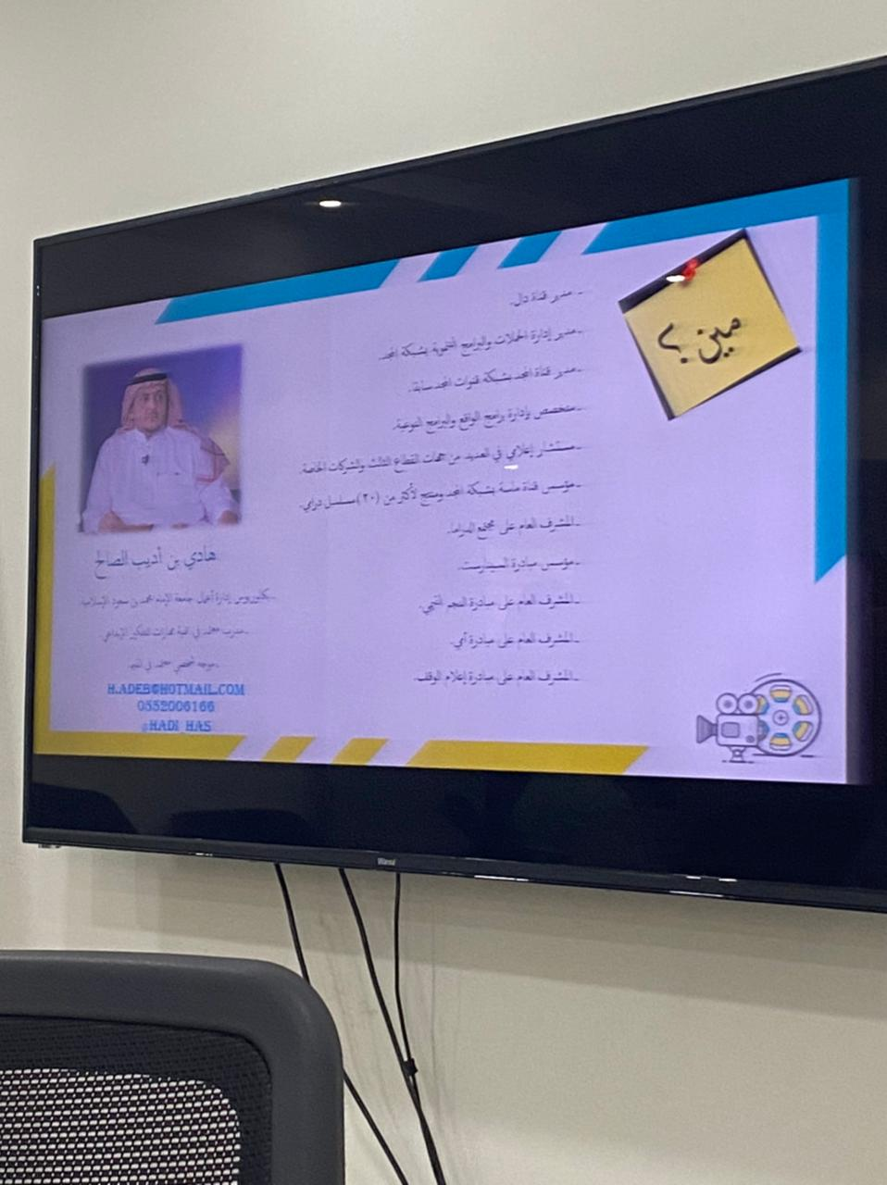
١٤٤٣هـ
الدورة التدريبية ( 9 ) :
توظيف التقنية في الدعوة وصناعة المحتوى الرقمي ( 1 )
صور حيّة من الدورة التدريبية
المدربة : أ. هادي الصالح
تقييم المتدربات للدورة
البند | النسبة
موضوع الدورة ومحاورها | 88.7%
المدرب | 100%
البيئة التدريبية | 86%
نسبة تعلم مهارة جديد | 80%

Slide 51
١٤٤٣هـ
آراء المتدربات في اللقاء :
شكرالله جهودكم
دورة رائعة نترقب بشوق اللقاء الثاني
الله يجزاكم الجنة. ❤️
شكرا لكم إبداع بكل مره وتميز باختيار الدعاة. شكرا لجهودكم الرائع..دمتم منارة خير للعلم والدعوة..ولاتقفو فالوقت وقتكم ونحتاج مثل هذه البرامج دائما ولجميع فئات المجتمع
مدرب ممتاز
اللقاء كان مفيد وممتع
شكرا لكم ❤️❤️❤️
شكرًا لكم
استمروا ❤️
جزاكم الله خير الجزاء بالدنيا والاخره
بارك الله لكم

Slide 52
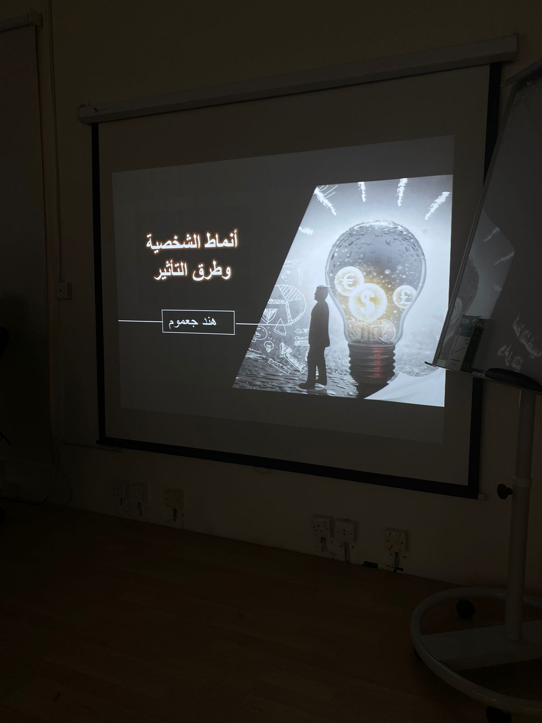
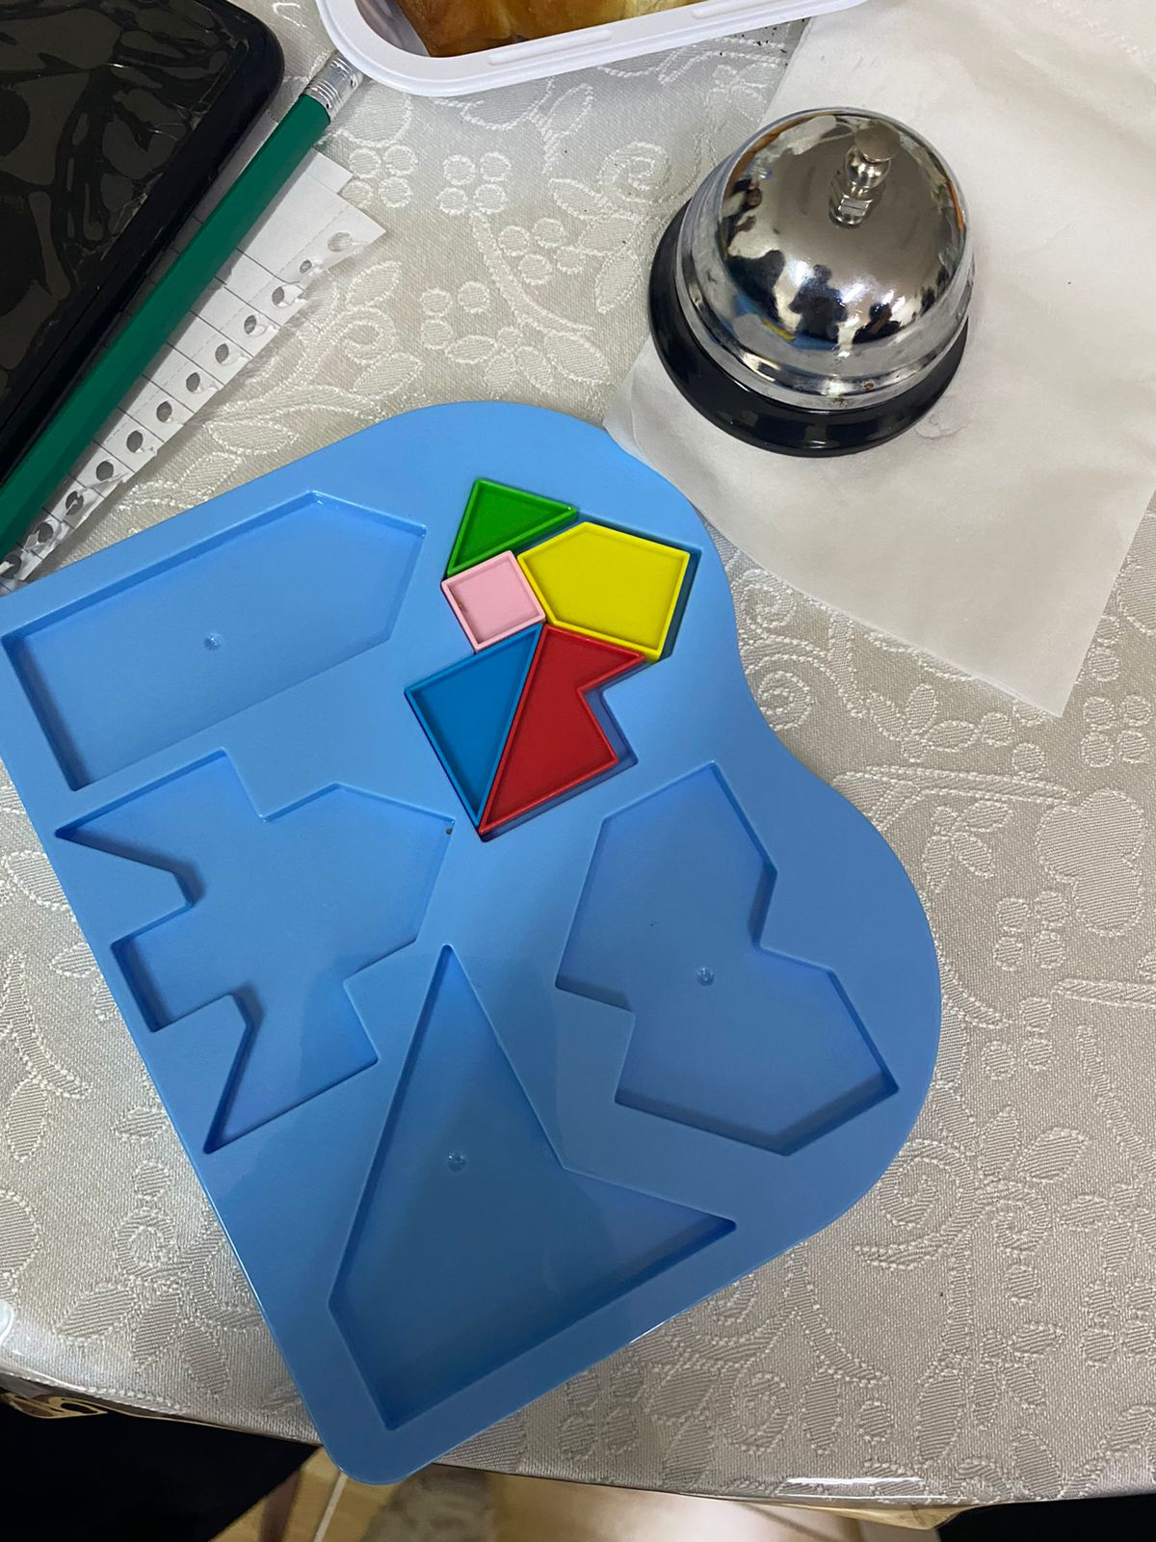
١٤٤٣هـ
الدورة التدريبية ( 10 ) : أنماط الشخصيّة وطرق التأثير
صور حيّة من الدورة التدريبية
المدربة : أ. هند جعموم
تقييم المتدربات للدورة
البند | النسبة
موضوع الدورة ومحاورها | 87%
المدرب | 95%
البيئة التدريبية | 100%
نسبة تعلم مهارة جديد | 91%

Slide 53
١٤٤٣هـ
آراء المتدربات في اللقاء :
شكرالله جهودكم
مدربة ممتاز
اللقاء كان مفيد وممتع
شكرا لكم ❤️❤️❤️
شكرًا لكم
استمروا ❤️
جزاكم الله خير الجزاء بالدنيا والاخره
بارك الله لكم

Slide 54
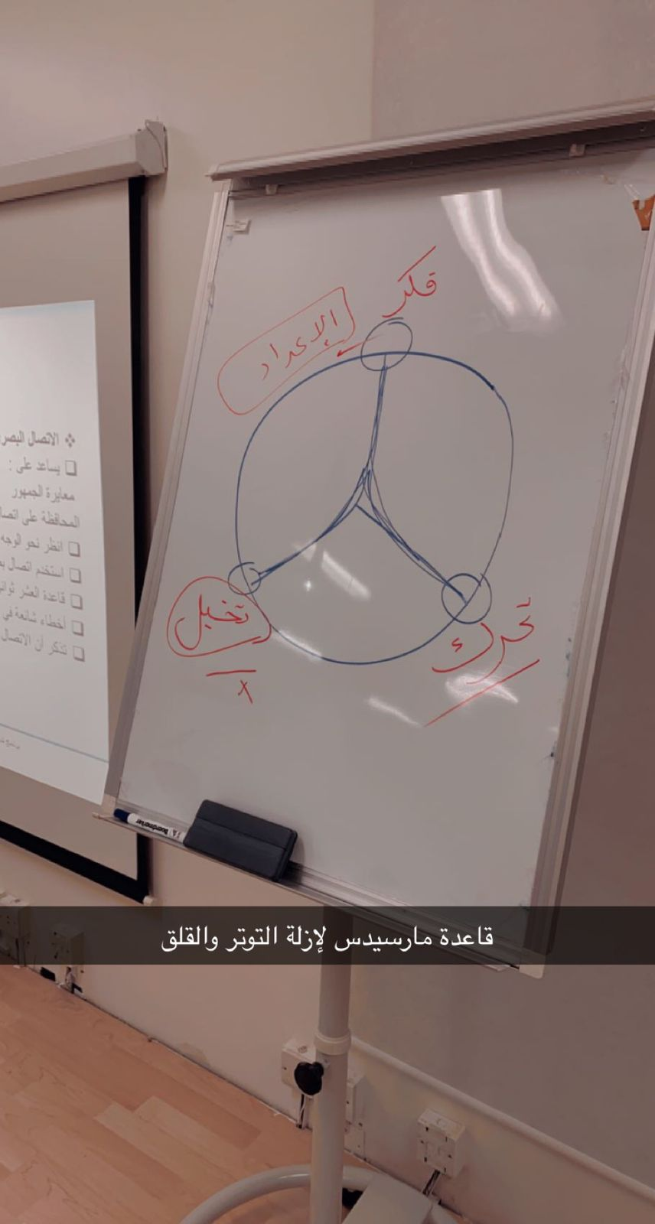
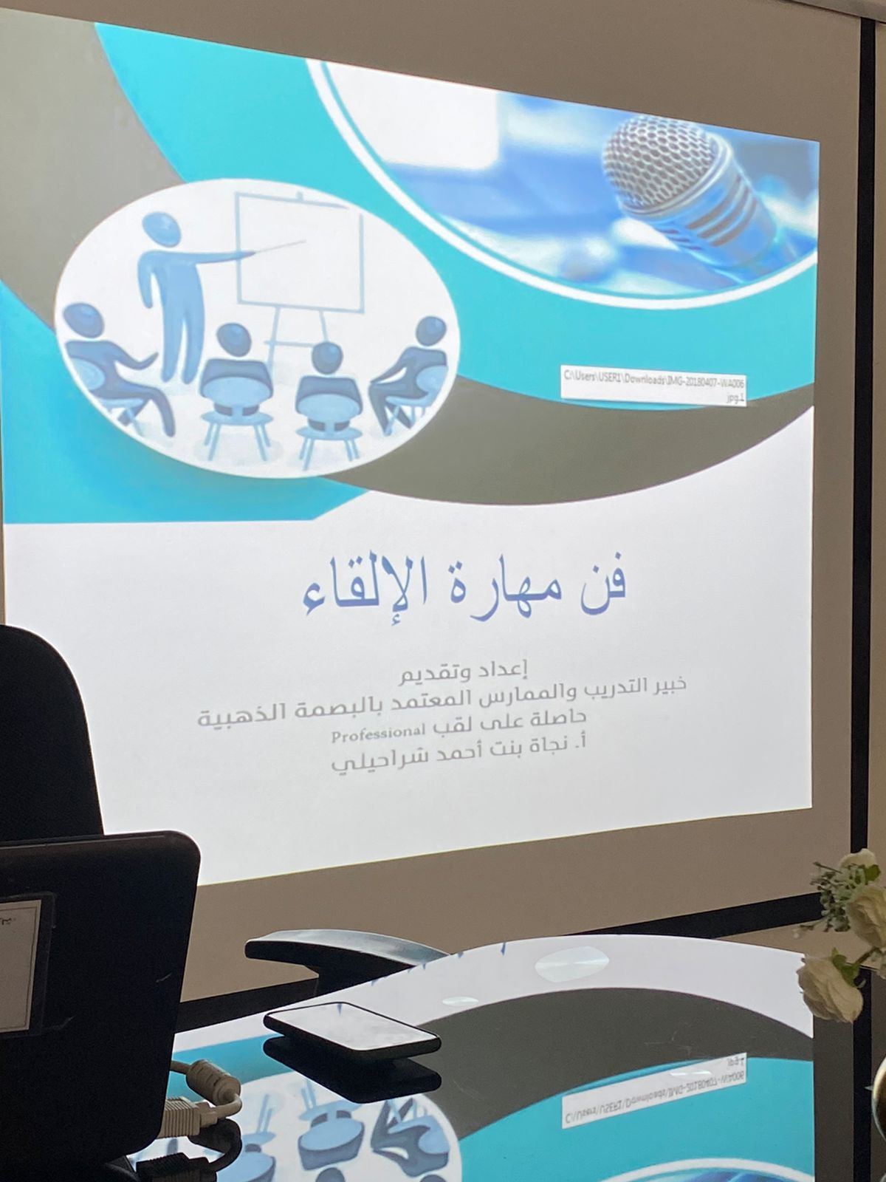
١٤٤٣هـ
الدورة التدريبية ( 11) : مهارات العرض والإلقـــــــــاء
صور حيّة من الدورة التدريبية
المدربة : أ. نجاة شراحيلي
تقييم المتدربات للدورة
البند | النسبة
موضوع الدورة ومحاورها | 100%
المدرب | 100%
البيئة التدريبية | 100%
نسبة تعلم مهارة جديد | 90.5%

Slide 55
١٤٤٣هـ
آراء المتدربات في اللقاء :
جزاكم الله خير الجزاء بالدنيا والاخره
جزاكم الله خير الجزاء
جزاكم الله خير
جزاكن الله خير الجزاء
دورة تطبيقية ممتازة يحتاجها الداعية و تحتاج لوقت أكبر للتطبيق
جزاكم الله خيرا واسعدكم المولى
يا لها من جمال مدربة متميزة ومبدعه
ابدعت أ. نجاة دورة جدا مثرية استفدت منها الكثير ..وبشاشتها تجذب الجمهور..شكرا لكم معين على الاختيار المتميز والدورة الأروع
الله يوفقكم ويبارك في جهودكم
الأستاذة متمكنة ما شاء الله فاقترح لو تكون معنا يوم السبت بإذن الله عند التدريب على الإلقاء.. جزيتم خيرًا
نشكركم على ما تقدموه و كتب الله أجركم و احسن اليكم و وفقكم لكل خير❤
جزاكم ربي خير الجزاء، أعجبني وجود تطبيق على الدورة لكن تمنيت أن الوقت يكون أكثر للتمرين
شكرا لكم لاستضافتكم مثل هذا الجمال والإبداع ❤️
ليس لدي ملاحظه وانما شكر وثناء وتقدير
رائعة جدًا
جزاكم الله عنا خير الجزاء و رزقنا الله و إياكم العلم النافع و الدرجات العالية بالدنيا و الآخرة
دورة ثرية جداً جداً جداً جزاكم الله عنا خير الجزاء
شكر الله سعيكم
رائع جداً ربي يسعدكم ❤️
أروع لقاء حضرته

Slide 56
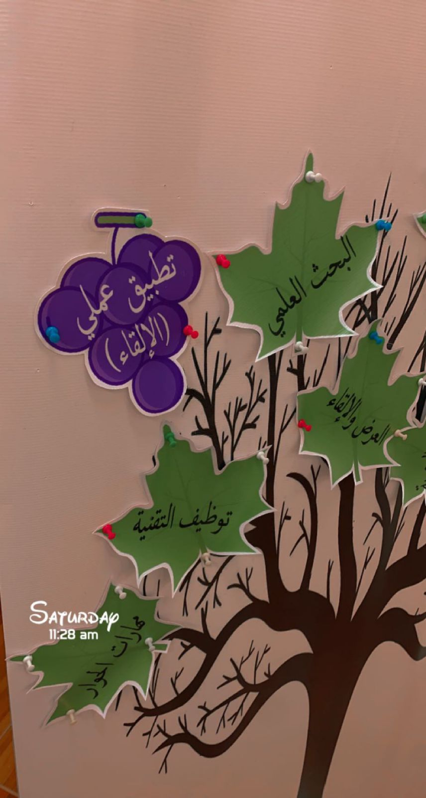

١٤٤٣هـ
الدورة التدريبية ( 12 ) :
اللقاء التطبيقي لمهارات العرض والإلفاء
صور حيّة من الدورة التدريبية
المدربة : أ.بدور العوبثاني
تقييم المتدربات للدورة
البند | النسبة
موضوع الدورة ومحاورها | 92.5%
المدرب | 100%
البيئة التدريبية | 100%
نسبة تعلم مهارة جديد | 85.7%

Slide 57
١٤٤٣هـ
آراء المتدربات في اللقاء :
جزاكم الله خير الجزاء بالدنيا والاخره
الله يجزاكم خير الجزاااء ❤️
أحبكم ❤️
تمكن المدربة ودقة الملاحظة وسرعةالبديهة بارك الله فيها ونفع بها وزادها من واسع فضله وكرمه وجميع الطاقم الإداري جهود تشكر بوركت الهمم جزاكم الله خير وجعلنا وإياكم مباركين حيثما كنا يارب العالمين
إعادة مثل هذه التطبيقات
كانت تجربة جمييييلة جدًا ، تمنيت انه يكون فيه زي الدوري ( مسابقة لأفضل القاء )
جزيتم خيرًا على إعطاءنا الفرصة للتدرب على ما تعلمناه كان لقاء جميل ومثري جداً استفدت الله يجزاكم الجنة
جزاكم الله خير الجزاء
من أفضل المهارات التي تعلمتها اختصرتها بنقاط سهله يسيرة..نفع الله بها..شكرا لكم طاقم معين6

Slide 58


١٤٤٣هـ
الدورة التدريبية ( 13 ) :
الفكر العقدي الوافد ومنهجيّة التعامل معه
صور حيّة من الدورة التدريبية
المدربة : أ. هناء النفجان
تقييم المتدربات للدورة
البند | النسبة
موضوع الدورة ومحاورها | 92.9%
المدرب | 100%
البيئة التدريبية | 100%
نسبة تعلم مهارة جديد | 85.9%

Slide 59
١٤٤٣هـ
آراء المتدربات في اللقاء :
كتب الله أجركم و احسن اليكم
ياليت يكون فواصل لتغير الجو بعد كل ساعة
إقامة مثل هذه الدورات النافعة المدارس والجامعات وغيرها فاالناس بحاجة ماسة لذلك نفعنا الله جميعاً وجعلنا وإياكم مباركين حيثما كنا يارب العالمين ياذا الجلال والإكرام
دورة جدا جدا رائعه اتمنى ان يتم طرحها دائما نحتاج وعي بالأمور العقدية كثيرا جزاكم الله خير
آمل ان يكون القاء الساعه ٦ مسائي و لقاء يوم السبت مسائي لكي استفيد من الدورة و جزاكم الله عنا خير الجزاء
رائع
رااااااائعه جدددداً تبارك الله .. كانت ماده دسمه ومهمه جددداً ومفيدددد
اللقاء اليوم كان رااااااااااااائع والأستاذة هناء ولااااا أروع تبارك الله ، كان ودي اللقاء يطول اكثر مرة مرة مرة كان جمييييل الحمد لله
❤️❤️
جزاكم الله خير

Slide 60


١٤٤٣هـ
الدورة التدريبية ( 14 ) :
توظيف التقنية في الدعوة وصناعة المحتوى الرقمي ( 2 )
صور حيّة من الدورة التدريبية
المدربة : أ. هادي الصالح
تقييم المتدربات للدورة
البند | النسبة
موضوع الدورة ومحاورها | 100%
المدرب | 100%
البيئة التدريبية | 100%
نسبة تعلم مهارة جديد | 100%

Slide 61
١٤٤٣هـ
آراء المتدربات في اللقاء :
جزاكم الله خير
❤️❤️
دورة راااائعة جزاكم الله خير
❤️
شكرا
جزاكم الله خيرًا
جزاكم الله خير الجزاء بالدنيا والاخره

Slide 62


١٤٤٣هـ
الدورة التدريبية ( 15 ) : الردّ على الشبهات المتعلقة بالمرأة
صور حيّة من الدورة التدريبية
المدربة : د. منال الدغيم
تقييم المتدربات للدورة
البند | النسبة
موضوع الدورة ومحاورها | 100%
المدرب | 100%
البيئة التدريبية | 100%
نسبة تعلم مهارة جديد | 93%

Slide 63
١٤٤٣هـ
آراء المتدربات في اللقاء :
مثل هذه المواضيع تكون بحاجة إلى القاءها في المدارس وغيرها
جزاكم الله عنا خير الجزاء
أستاذة رائعة و شرح ممتاز
شكرًا لكم ❤️
ربي يسعدكم بالدنيا والاخره مكتب دعوتها كنتم لنا خيرا معييين وانتم معين فعلا وفقكم الله لما يحبه ويرضاه
جزاكم الله خير وأحسن إليكم
جميييل اللقاء جداً ربي يسعدكم ❤️ بس كان الإشكال في الإناره وقت عرض البروجكتر يفضل تكون شغاله
.
أسأل الله أن يثقل موازين حسناتكم ويحفظكم ويثبتكم
ختامها مسك
جزاكم الله خيرا
لقاء ممتع ومفيد جداً جداً فعلاً ختامها مسك د. منال ماشاء الله معلوماتها وأسلوبها في الطرح دخل قلوبنا الله يجعلها مباركة أينما حلت شكر لكم على حُسن اختيار الملقيات فعلاً ماتجيبولنا إلا نماذج تبارك الرحمن
شكرا لكم كان الختام جدا رائع بارك الله فيكم وأتمنى أن يستمر البرنامج ويستقطب الفتيات
شكرا لجهودكم
بارك الله في جهودكم
وفقكم الله وبارك في جهودكم
كتب الله اجركم

Slide 64
١٤٤٣هـ
تقييم البرنامج
تقييم المدربين والمدربات ـ تقييم المتدربات

Slide 65


١٤٤٣هـ
تقييم رضا المدربين والمدربات عن العملية التدريبية

Slide 66

١٤٤٣هـ
تقييم رضا المدربين والمدربات عن العملية التدريبية

Slide 67
١٤٤٣هـ
نتائج / نسبة التحسن و امتلاك المهارة للمتدربات بناءً على المقاييس البعدية للدورات
المجال | التحسن بنسبة 80% | التحسن بنسبة 40% | التحسن بنسبة 20 %
المجال الشخصي | 95% | 5 % | ـــــــــــــــــ
المجال الدعوي | 89.30% | 11% | ـــــــــــــــــ
المجال العلمي | 81% | 19% | ـــــــــــــــــ
المجال المهاري | 82.70% | 18.3% | ـــــــــــــــــ
المجال الفكري | 89.45% | 10.55% | ـــــــــــــــــ
المجال التقني | 79.43% | 20.57% | ـــــــــــــــــ
نسبة 40 % تحسن
نسبة 80 % تحسن

Slide 68
١٤٤٣هـ
التقييم العام لبرنامج معين ( 6 )

Slide 69
١٤٤٣هـ
آراء المتدربات في إيجابيات برنامج معين ( 6 )
تنوع في الأساتذة المحاضرين بحيث كل شخص يتحدث بما يتخصص به وبارع فيه أفضل من الطرق المعتادة بأن تكون ملقية واحدة متخصصة في موضوع معين ، تنوع المواضيع الشاملة لتأهيل مهاري حقيقي من حيث الجوانب العقدية والنفسية والاخلاقية ، تقسيم الطالبات لمجموعات وليس فردي ، الوقت مناسب .. جزاكم الله خير على ما قدمتموه لنا وجمعنا الله وإياكم بجناته.
التدريب على الإلقاء وتقييمه. - وجود نموذج دعوي -التجربة الدعوية- كانت من أهم الدورات التحفيزية بالنسبة لي. - تنوع الدورات بين المهارى والعلمي.
برنامج شامل لتنمية مهارات الداعية
الوقت الثابت التنوع في اختيار المدرب مرونة التعامل مع الإدارة
تقديم كثير من البرامج المثرية ، اختيار جميل للمدربين ، عطاء ادارة البرنامج و تعاونهم
التطبيق العملي الاختيار الموفق من مواضيع ومدربات ، الأخلاق العالية التي يتمتع بها الطاقم الإداري
اختيار عناوين الدورات وتنوعها وقوتها، مدة البرنامج لفصل دراسي كامل كان جميل ودليل على قوة البرنامج تبارك الله، موقع البرنامج ..
١- عناوين الدورات متنوعة ومفيدة للتطوير ذات الداعية. ٢- أغلب المدربات متميزات. ٣- الاهتمام بالعمل الجماعي.
ما شاء الله كل البرنامج ايجابيات اللقاءات ومواضيعها والأستاذات اللي حضروا ماشا الله رائعات
مدربات مميزات في إيصال المعلومة
تنوع البرامج وعمق الاثر فيها. اختيار المتدربات جدا رائع ومتميز. تجديد المادة العلمية بطريقه سهله ويسيره
معرفة كيفية الدعوة بطرق مختلفة ومميزة، وكذلك التعرف على خبرات الناجحة وكيفية تقديم المشاريع والبحوث. فنعم البرنامج

Slide 70
١٤٤٣هـ
آراء المتدربات في إيجابيات برنامج معين ( 6 )
1- التنظيم والاهتمام ٢- زياده الاستاذات ٣- المدة محدودة تقتصر على فصل
1/حسن خلق مديرة معين والمنسقات والمدربات 2/التنوع في الدورات 3/الاثراء المعرفي
جزاكم الله عنا خير الجزاء تعامل راقي و استضافت مدربين مميزين.
تعاونكم ومبادرتكم وتشجيعكم.
كونه يوم بالأسبوع، أريحية الإدارة.
براعة ومهارة المدربين بشكل كبير 2. اعجبني مهارة فريق البرنامج في التقييم وكل شيء
التعامل الرائع الفعاليات المحتوى جودة الآداء تمرس المدربات
اختيار الملقيات والداعيات بعناية، تعاون المشرفات ممتاز، ان البرنامج سهل وبسيط كونه يوم واحد في الأسبوع ٤ ساعات، الإخلاص في إتمام موضوعات البرنامج.
الوقت رائع ، المشرفات رائعات ، اختيار المواضيع مميزه
التنظيم و مناسبة الوقت وضبط المواعيد
مفيدة لأن البرنامج علق كل شيء بالدعوة والدين

Slide 71
١٤٤٣هـ
آراء المتدربات في اقتراحات التطوير لبرنامج معين
يفضل تقسيم الطالبات الغير سعوديات بشكل مناسب بالمجموعات لأنني واجهت صعوبة مع العمل بمجموعة جميعها لا تتفاعل مع اللغة العربية بشكل جيد مما أدى لخفض مستوى المجموعة رغم الاجتهاد الجماعي.
- وضع تكاليف نهاية كل دورة لزيادة الفاعلية. - أن تكون هناك دورات إثراءيه كل فترة لجميع خريجات معين، ويتخلل هذه الدورات ذكر بعض الخريجات لتجربتهم الدعوية بعد معين، مما يحفز البقية ويعين كذلك على التثبيت بإذن الله.
البرنامج جميل و مفيد جدا لكن يحتاج الى عدد مرات حضور اكبر للدورة الواحدة للتدريب والممارسة
اعطاء المتدربات وقت يتعرفون على بعضهم ، انه يكون للدربة خلفية للبرامج المقدمة للمتدربات لكي لا يكون هناك تكرار
وجود فروع أخرى
ما عندي أي شيء انتن رائعات بارك الله فيكن وسدد خطاكن
وقت أطول لتطبيق المشاريع ، ويكون فيه يوم أو عدة أيام مخصصة (ورش عمل لتطبيق المشاريع وعمل ولو جزء منها) ممكن بعض الأشخاص يتحفزون بالعمل الجماعي أكثر من الذي يكون عن بُعد .. وإنما بوجودهم في المركز بيكون مُحفز أكثر وتواجد العضوات أيضًا ينشط ويحفز من وجهة نظري
١-أن يكون هناك مسؤولة بالمشاكل التقنية كمثل الاستبانة للتقييم لم تعمل لأغلبية الطالبات. ٢- أن تتغير أفراد المجموعة في كل لقاء حتى يساعد لتتعرف أكثر للجميع وكتجربة أكثر مع أتاس مختلفين. ٣- أن تكون الشاشة أكبر من حجمها لأن بعض الخطوط لم تكن واضحة أو يُفضل أن تكون نسخة للطالبات بالمادة العلمية أثناء المحاضرة.
فقط ملاحظتي في الدفع القادمة اقبلوا عدد أكبر لأنه ما شاء الله البرنامج جميل اتمنى استفادة أكبر عدد وشكراً لكم ونصيحة استمروا استمروا واحتسبوا الأجر

Slide 72
١٤٤٣هـ
آراء المتدربات في اقتراحات التطوير لبرنامج معين
استمرار البرنامج وعدم توقفه نحتاج له وبشده.. أتمنى أن هو اقتراح يتم فتح مركز او معهد باسم معين
تقديم الدورة بمدة أقل من ما قدمت، أي بمدة شهر فقط مثلا
١- تقليص عدد الساعات
ان يكون الدوام يوم السبت لبعد المواصلات علينا والدوامات
يكون البرنامج الساعة ٨ مساء افضل جداً للطالبات
ياليت تقلل ايام الاسابيع ولا يكون فصلا كامل على أقل ٣اسابيع او شهر
اقترح أن يكون هناك مراجعة لاهم النقاط على ما تم طرحة في الدورة ترسل بقروب الواتس 2. اقترح ان يكون هناك لقاء خاص للمشاريع والبحوث بشكل منفصل ولا تكون محشوة مع الدورات التدريبية.
رائع استمروا على ما انتم عليه
اقترح أن تقديم فكرة المشاريع تكون في بداية البرنامج حتى يتسنى للمشاركات الخروج بأفكار إبداعية متيسره للمشاريع وكذلك الأبحاث العلمية
اتمنى من البرنامج وضع خطه للداعية من كيفية إعداد الموضوع وحتى الخاتمة باختيار مقنن وجذاب من غير أن يصيبه الملل بالنسبة للمدعو ..

Slide 73
١٤٤٣هـ
مخرجات
معين ( 6 )

Slide 74
١٤٤٣هـ
بحوث متدربات معين (6)
م | الاسم | عنوان البحث
1- | أروى احمد محسن العمري | المعاملة بالحسنى
2- | أسماء أحمد مختار الهوساوي | الصبر في الزمن المعاصر والعوائق التي تقف في سبيله
3- | أسماء بنت محمد الغرير | ضعف الخطاب الدعوي في الزمن المعاصر (الأسباب والعلاج
4- | شيماء حسن محمد المرسي | حال المرأة الداعية بين الواقع المعاصر والتمني
5- | رغد بنت علي بن رشيد الحوشاني | أسباب الانحراف العقدي ووسائل الوقاية منه
6- | بشامة بنت موسى بن حاوي حكمي | الهشاشة النفسية
7- | الجوهرة بنت فيصل الحميدي | التوكل على الله وأثره في التعامل مع الأوبئة
8- | اخلاص الريح أحمد نور | بورك لأمتي في بكورها
9- | شهد عبدالله ناصر النفيسة | العلاج بالطاقة الكونية وقانون الجذب وأثرها على عقيدة الفرد
10- | حصة غنام محمد الغنام | حقوق الطفل

Slide 75
١٤٤٣هـ
بحوث متدربات معين (6)
م | الاسم | عنوان البحث
11- | ختام فايز المرزوق | حكم استبدال الكمامة عن غطاء الوجه
12- | دُنا علي الجوعي | أسباب ضعف التأثير الدعوي لدى الفتيات
13- | رنا سليمان المحيميد | فقدان الهوية الإسلامية وتأثيرها النفسي على الناشئة
14- | رزان غانم ناصر الغانم | أساليب التربية الإيمانية في القرآن الكريم (مرحلة الطفولة المبكرة)
15- | روان بنت علي بن عبدالله البكري | أثر المرأة في غرس العقيد الصحيحة للطفل
16- | نجود حمد عبد الله البكري | أحكام اختلاط المرأة في نطاق العمل
17- | خديجة محمد فوفانا | حقوق المرأة المطلقة في ضوء السنة النبوية
18- | زينب محمد | تربية الأطفال على الرقابة الذاتية
19- | رزان غانم ناصر الغانم | صلة الرحم وأثرها على الدعوة النسائية

Slide 76
١٤٤٣هـ
البحوث الفائزة بالمركز الأول
1/ الجوهرة الحميدي (التوكل على الله وأثره في التعامل مع الأوبئة)
2/شهد النفيسة ( العلاج بالطاقة الكونية وقانون الجذب وأثرها على عقيدة الفرد)
3/أسماء الغرير(ضعف الخطاب الدعوي في الزمن المعاصر (الأسباب والعلاج )
4/ خديجة محمد فوفانا (حقوق المرأة المطلقة في ضوء السنة النبوية )
5/رزان فقيهي ( أساليب التربية الإيمانية في القرآن (مرحلة الطفولة المبكرة)
6/بشامة حكمي ( الهشاشة النفسية)

Slide 77
١٤٤٣هـ
البحوث الفائزة بالمركز الثاني
2/زينب محمد (تربية الطفل على الرقابة الذاتية)
3/حصة الغنام (حقوق الطفل في الإسلام )

Slide 78
١٤٤٣هـ
المشاريع التي تم إنجازها بتوفيق الله
م | اسم المشروع | فكرة المشروع | أسماء المشاركات
1- | مساحة معين | بث مباشر يدير اللقاء خريجات معين باستضافة استشاريين ومختصين في عدة مجالات يخدم المجتمع والمرأة بجميع الفئات العمرية من خلال (البث المباشر) عبر استضافة مساحة بتويتر . | بشامة موسى حكمي خديجة محمد فوفانا أسماء الهوساوي إخلاص الريح أحمد نور الجوهرة فيصل الحميدي الثريا محمد أنوار المطيري
2- | راسخ | شرح كتب العقيدة للأطفال | إخلاص الريح الجوهرة الحميدي بشامة دنا الجوعي ربى الفارس رغد الحوشاني شهد النفيسة

Slide 79
١٤٤٣هـ
المشاريع التي تم إنجازها بتوفيق الله
م | اسم المشروع | فكرة المشروع | أسماء المشاركات
3- | هنا أنت | إقامة لقاءات تهدف إلى تعريف الطالبة بالهوية الإسلامية و ومحاورها الأربعة وكيفية التعامل مع المعتقدات الدخيلة التي استبدلها البعض بأشياء أخرى مغايرة لمعتقداتنا كتغيير اللغة والتراث إلخ.. | ختام فايز المرزوق زان فقيهي شيماء مرسي رنا المحيميد حصة الغنام
4- | يومي معك | مشروع تطوعي نستهدف فيه الأطفال المنومين بالمستشفيات .. بالزيارة وقضاء بعض الوقت معهم .. لإدخال السرور عليهم.. لشده حاجتهم لمن يزورهم ويجلس معهم.. اخترنا فئه الاطفال وأمهاتهن هذا بالبداية ثم بعد ذلك سننطلق للجمعيات كدار الايتام والمسنين وغيرها بإذن الله. | الهوساوي أروى العمري بشامة الحكمي الجوهرة الحميدي حصة الغنام دُنا الجوعي ربى الفارس إخلاص الريح

Slide 80
١٤٤٣هـ
المشاريع التي تم إنجازها بتوفيق الله
م | اسم المشروع | فكرة المشروع | أسماء المشاركات
5- | غربلة | تقريب التحذير من الفكر العقدي الوافد للنشء من ٩-١٥ سنة، من خلال مقاطع فيديو مصممة بشكل جاذب لهذه الفئة العمرية. | أسماء الغرير أسماء الهوساوي روان البكري نجود البكري
6- | مركز فتيات جنوب دولة غينيا كوناكري مدينة (انزريكوري) | فكرة المشروع على تعليم الأطفال، والبنات مبادئ الدين الإسلامي، والتعريف بالإسلام، وأهم المهارات اللازمة لتكوين أسرة ناجحة، ومجتمع صالح؛ لأن التعليم، واكتساب المهارة هو الأساس في بناء الفرد والمجتمع الصالح، لا سيما الأطفال، والبنات، لأنهن أمهات الجيل الذي بعدهن، ولهن أهمية كبيرة في تكوين الأسرة. | خديجة محمد فوفانا
7- | عقيدتي للطفل دولة نيجيريا- ولاية كاثينة ( محلية فنتوا ) | حفظ الأصول الثلاثة ، والقواعد الأربعة لأهميتها في تصحيح العقيدة للنشء، للفئة العمرية من 12 إلى 18 سنة. | زينب محمد . المعلمة سعدية.

Slide 81
١٤٤٣هـ
المشاريع الفائزة بالمركز الأول
المشروع الأول : ساحة معين
بشامة حكمي
ثريا محمد
أنوار المطيري
خديجة محمد
أسماء محمد
إخلاص محمد
المشروع الثاني : راسخ
إخلاص
الجوهرة الحميدي
بشامة
دُنا الجوعي
رٌبى الفارس
رغد حوشاني
شهد النفيسة

Slide 82
١٤٤٣هـ
المشاريع الفائزة بالمركز الأول
المشروع الرابع : غربلة
أسماء الغرير
روان البكري
أسماء الهوساوي
المشروع الثالث : يومي معك
أسماء هوساوي بشامة الحكمي
الجوهرة الحميدي حصة الغنام
أروى العمري دُنا الجوعي
إخلاص محمد رٌبى الفارس

Slide 83
١٤٤٣هـ
الحفل الختامي
لمعين ( 6 )

Slide 84
١٤٤٣هـ
بفضل الله وتمام نعمته .. احتفل رائدات برنامج معين ( 6 ) باكتمال عِقد لقاءاته ودوراته ومخرجاته وذلك مساء يوم الثلاثاء 1 / 6 / 1443هـ ..
أقيم الحفل في القاعة الكبرى بمدرسة الهداية النسائية لتحفيظ القرآن الكريم وتضمن عددا من الفقرات المتنوعة والوقفات المهمة للداعية وكان ضمن ضيوفنا :
الداعية : د . دلال المسلم والتي ألقت كلمة توجيهية لخريجات معين بعنوان وصايا للداعيات ..
وخلال الحفل تم تكريم مدرسة الهداية والمتعاونات وقائدات فريق العمل ومتدربات برنامج معين والمتطوعات والفائزات بمسابقة الجرار التحفيزية والمشاريع والبحوث المتميزة .
الحفل الختامي
إقامة برنامج خاص بإنهاء أعمال البرنامج وتسليم الإفادات والشهادات

Slide 85

١٤٤٣هـ
صور من الحفل الختامي لبرنامج معين ( 6 )
فقرات الحفل
بطاقة الدعوة

Slide 86








١٤٤٣هـ
صور من الحفل الختامي لبرنامج معين ( 6 )
الاستقبال والتنظيم
المسرح وفقرات الحفل

Slide 87






١٤٤٣هـ
صور من الحفل الختامي لبرنامج معين ( 6 )
لقطات من شهادات الشكر والتكريم والهدايا المقدمة للفائزات والمتعاونات والمشارِكات

Slide 88








١٤٤٣هـ
صور من الحفل الختامي لبرنامج معين ( 6 )
جانب من اعلان المجموعة الفائزة في المسابقة التحفيزية بين المجموعات وكسر الجرار وحساب نقاط التميز
جانب من كيكة الحفل والضيافة

Slide 89
١٤٤٣هـ
تقييم الحفل الختامي لبرنامج معين ( 6 )
كون لبرنامج معين فروع
عمل جبار
❤️
من كل قلبي شكراً لكم
عمل رائع وطاقم أروع وجهد جبّار تشكرون عليه ،، ربي يثيبكم ويسعدكم ويجزاكم ربي خير الجزااااء ❤️❤️❤️❤️
ما أجمل مثل هذا البرنامج تنظيما وتقديرا
و جزاكم الله عنا خير الجزاء و رزقنا الله و اياكم الفردوس الاعلى
جهود جبارة لا حرمكم ربي الأجر والمثوبة ❤️🌷 أ. مريم، أ. أفنان، أ. بدور انشرحت صدورنا بلقياكم، واستفدنا منكم، جزاكم ربي عنا خير الجزاء …
لا يسعني ان اعبر بكلمات عن هذه الجهود بارك الله لكم وبارك فيكم وبجهودكم 🤍🤍
شكراً لكم واجزا الله لكم المثوبه
الله يرضى عنكم ويرضيكم ويسعدكم ويجزاكم عنا خير الجزاء وأوفره
شكرًا لكم على كل شيء
جزاكم الله خيرا على هذا الحفل الكريم ولا يفيكم شكوي وامتناني على هذا البرنامج المبارك الذي افادني في حياتي الخاصة والعامة
انتم على ثغر، جزاكم الله خير وكتب اجركم وجعل ما تقدمونه خالصًا لوجهه الكريم وفي ميزان حسناتكم
شكرا لكم على هذه الفرصه أن كنت من خريجات معين6كتب الله اجركم واسعدكم سعادة الدارين
جزيتم خيرًا وبارك بكم وبما قدمتموه.. أحسن الله إليكم وجزاكم عنا خير الجزاء.

Slide 90



١٤٤٣هـ

